Slide 1
Anatomie oka

Slide 2
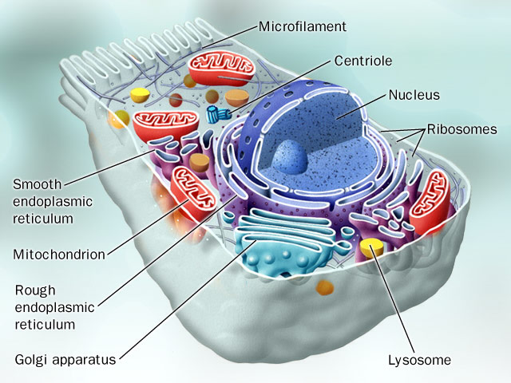
Buňka

Slide 3
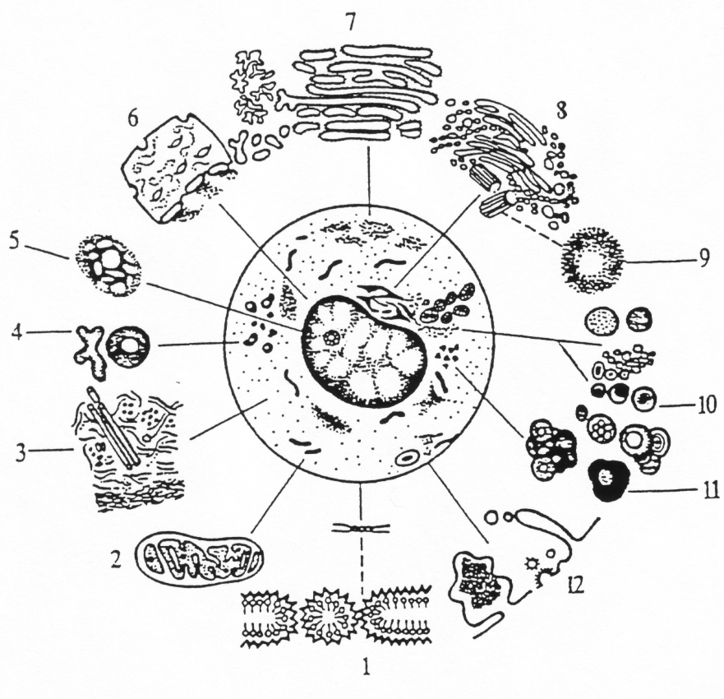
Buněčné organely
kanál cytoplazmatické membrány
mitochondrie
cytoskelet
cytoplazmatické váčky
Jádro s jadérkem
jaderná membrána
endoplazmatické retikulum
endoplazmatické retikulum
s dělícím tělískem
dělící tělísko
Golgiho komplex
lyzosomy
fagocytóza

Slide 4
Tkáně
Tkáň je soubor buněk přibližně stejného tvaru a jedné hlavní funkce.
Tkáně jsou výsledkem specializace buněk.
Rozlišujeme pět typů tkání : epitelovou, pojivovou, svalovou, nervovou tkáň a tekutou tkáň - krev.
Orgán je soubor tkání oddělený (ohraničený) zřetelně od okolí, který vykonává určité funkce. Na stavbě orgánu se podílejí různé tkáně
Stavební hierarchie organismu: buňka >> tkáň >> orgán >> orgánový systém >> organismus

Slide 5
Epitel
Epitel je tkáň složená z těsně na sebe naléhajících buněk.
Podle tvaru buněk rozlišujeme: epitel plochý, cylindrický (válcový) a kubický (krychlový) epitel.
Podle počtu vrstev rozlišujeme: jednovrstevný a vícevrstevný epitel.
Podle funkcí, které epitel plní rozeznáváme: krycí, výstelkový, žlázový, resorpční a smyslový epitel.

Slide 6
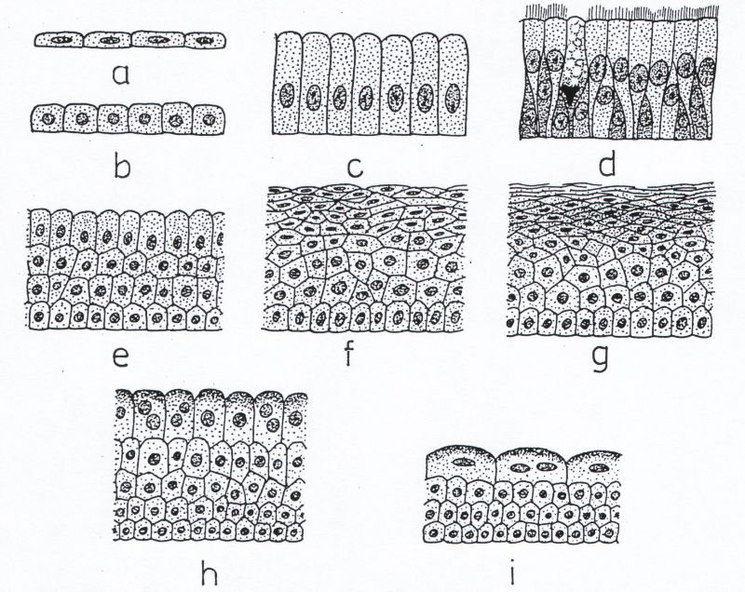
Epitel
jednovrstevný dlaždicový epitel
jednovrstevný kubický epitel
jednovrstevný válcový (cylindrický) epitel
cylindrický řasinkový epitel
vícevrstevný kubický epitel
vícevrstevný dlaždicový (nerohovějící) epitel
vícevrstevný dlaždicový (rohovějící) epitel
tzv. přechodný epitel (mění tvar podle náplně) - stěna prázdného dutého orgánu
tzv. přechodný epitel (mění tvar podle náplně)
- stěna plného dutého orgánu

Slide 7
Pojivová a podpůrná tkáň
Pojivové tkáně (vazivo, chrupavka, kost) se skládají z buněk, beztvaré mezibuněčné hmoty a vláknité mezibuněčné hmoty. Mezibuněčnou hmotu produkují buňky.
Vazivo tvoří buňky vaziva, kolagenní, elastická a retikulární vlákna a beztvará mezibuněčná hmota. Tuhé vazivo: vazy, šlachy; řídké vazivo: vmezeřené vazivo; elastické vazivo: některé vazy na páteři; tukové vazivo: podkoží, tukové polštáře kolem orgánů; lymfoidní vazivo: mízní uzliny.
Chrupavka je složená z buněk (chondrocytů), beztvaré mezibuněčné hmoty, kolagenních a elastických vláken. Hyalinní (kloubní) chrupavka je tvrdá a hladká; elastická chrupavka je pružná a vazivová chrupavka je především mechanicky odolná (meziobratlové destičky).
Kostní tkáň je pojivová tkáň s mineralizovanou základní hmotou. Kolagenní vlákna tvoří buď nepravidelné pletivo (trámce) nebo vrstvy - lamely. Na povrchu lamel jsou uloženy kostní buňky (osteocyty). Kostní minerály (sloučeniny vápníku, fosforu, hořčíku a sodíku) jsou vázány na povrch kolagenních vláken.

Slide 8
Svalová tkáň
Svalová tkáň se může zkrátit (smrštit) - kontrahovat.
Základní stavební a funkční jednotkou hladké (orgánové) a srdeční svaloviny je svalová buňka.
Základní stavební jednotkou příčně pruhované (kosterní) svaloviny je svalové vlákno.
Základními kontraktilními jednotkami orgánové i kosterní svaloviny jsou myofibrily.

Slide 9
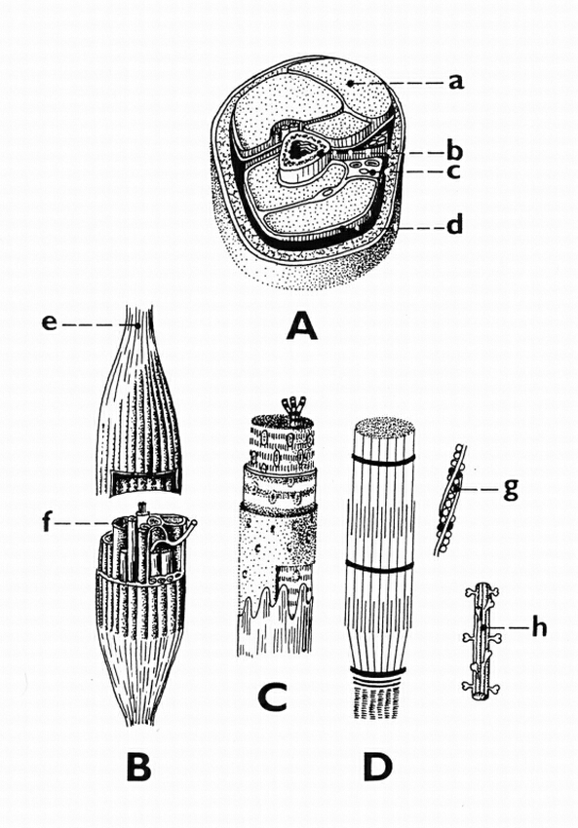
Sval
průřez paží
  vnitřní hlava trojhlavého pažního svalu
  pažní kost
  pažní nervověcévní svazek
  pažní fascie
svalové bříško
  úponová šlacha
  svazek svalových vláken
svazek svalových vláken
myofibrila (svalové vlákénko)
  aktinová vlákna
  (kontraktilní bílkovina svalu)
  molekula myozinu
  (kontraktilní bílkovina svalu)

Slide 10
Nervová tkáň
Nervová tkáň má schopnost vytvářet, přijímat a vést vzruchy.
Neuron je základní stavební a funkční jednotkou nervové tkáně.
Neuron se skládá: z těla nervové buňky, axonu a dendritů.
Axon vede odstředivě (od těla buňky); dendrity vedou dostředivě.
Gliové buňky zajišťují vhodné prostředí pro činnost neuronů.

Slide 11
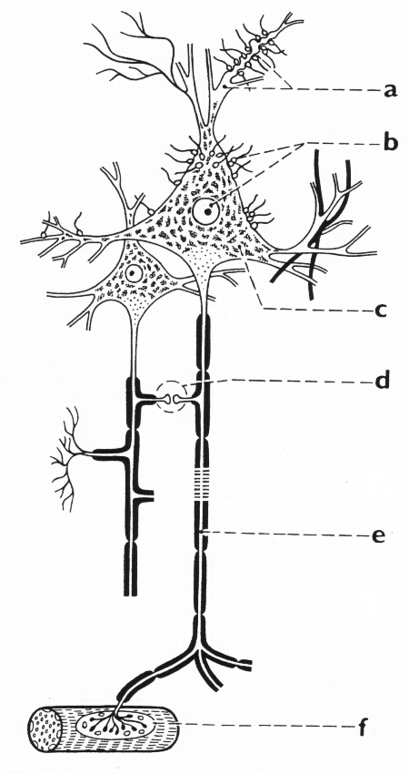
Neuron
dendrity
malé neurony spojené s tělem velkého neuronu
drsné endoplazmatické retikulum
synapse
myelinová pochva axonu
svalové vlákno a motorická ploténka

Slide 12
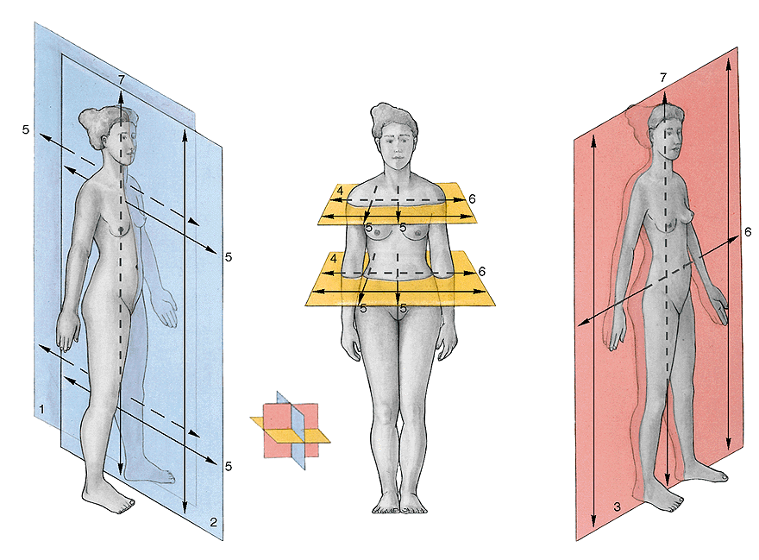
Anatomická orientace
Sagitální rovina (1)
Frontální (koronární) rovina (3)
Transverzální (horizontální)
rovina (4)
5- Sagitální osa; 6- transversální osa; 7- vertikální (longitudinální) osa

Slide 13
Orbita a její obsah

Slide 14
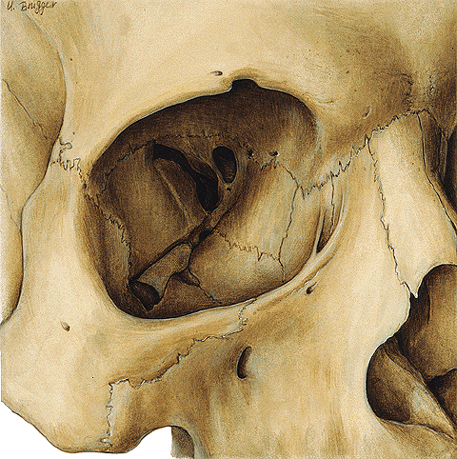

Slide 15
Kosti očnice
Os ethmoidale (čichová kost)
Os frontale (čelní kost)
Os lacrimale (slzná kůstka)
Maxilla (horní čelist)
Os palatinum (patrová kost)
Os sphenoidale (klínová kost)
Os zygomaticum (jařmová, lícní kost)

Slide 16
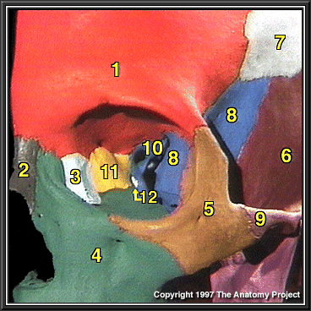
Předozadní pohled na kostru levé očnice
1. Čelní kost (os frontale)
2. Nosní kůstka (os nasale)
3. Slzná kost (os lacrimale)
4. Maxilární kost (maxilla, horní čelist)
5. Jařmová kost (os zygomaticum)
6. Spánková kost (os temporale)
7. Temenní kost (os parietale)
8. Velké křídlo kosti klínové
(ala major ossis sphenoidalis)
9. Jařmový výběžek kosti spánkové
10. Malé křídlo kosti klínové
(ala minor ossis sphenoidalis)
11. Čichová kost (os ethmoidale)
12. Patrová kost (os palatinum)

Slide 17
Stěny očnice
Strop: os frontale a malé křídlo kosti klínové. (fossa glandullae lacrimalis; spina trochlearis)
Mediální stěna: frontální výběžek maxily, os lacrimale, os ethmoidale, tělo a malé křídlo kosti klínové, processus orbitalis ossis palatini. (fossa sacci lacrimalis)
Spodina: maxilla, os zygomaticum, processus orbitalis ossis palatini. (sulcus infraorbitalis)
Laterální stěna: velké křídlo kosti klínové, os zygomaticum.

Slide 18
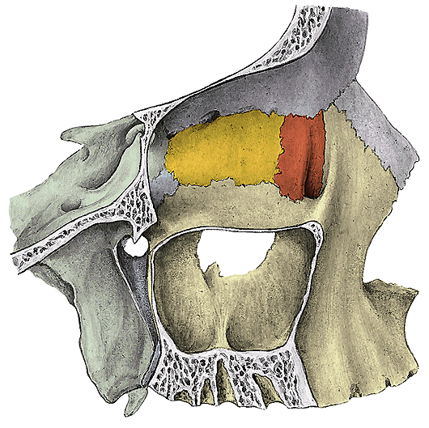
Mediální stěna orbity
Processus orbitalis ossis palatini

Slide 19
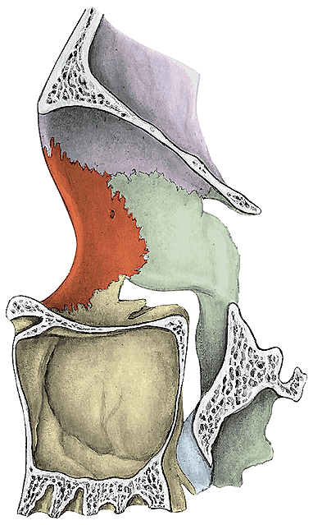
Laterální stěna orbity
Fissura orbitalis
superior
Foramen
zygomaticoorbitale
Os zygomaticum
Velké křídlo
kosti klínové
Fissura orbitalis
inferior
Canalis infra-
orbitalis
Sinus maxillaris

Slide 20
Otvory v očnici
Canalis opticus: n. opticus, a. ophthalmica
Fissura orbitalis superior: n. III, n. IV, n. VI, n. V/1 (n. ophthalmicus), v. ophthalmica superior
Fissura orbitalis inferior: a. et n. infraorbitalis, n. zygomaticus, v. ophthalmica inferior
Canalis infraorbilatis: a., v., n. infraorbitalis
Foramen ethmoidale anterius et posterius: vasa et n. ethmoidalis anterior et posterior
Canalis nasolacrimalis: ductus nasolacrimalis
Foramen zygomaticoorbitale: n. zygomaticus + a.

Slide 21
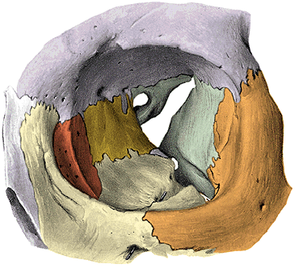
Otvory v očnici
Foramen ethmoidale
anterior et posterior
Incisura frontalis
Incisura supraorbitalis
Canalis opticus
Crista
lacrimalis
posterior
Fissura orbitalis superior
Fissura orbitalis inferior
Sulcus
lacrimalis
Foramen
zygomaticoorbitale
Canalis
naso-
lacrimalis
Foramen
zygomaticofaciale
Sulcus infraorbitalis
Foramen infraorbitale

Slide 22
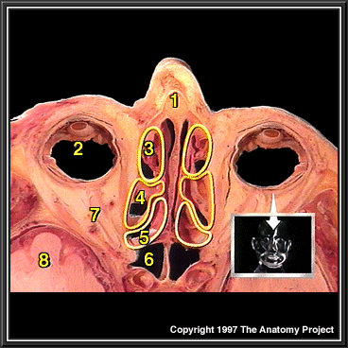
Transverzální řez lebkou - vztah k ethmoidálním sinům
1. Nos
2. Oční bulva
3. Přední ethmoidální sklípky
4. Střední ethmoidální sklípky
5. Zadní ethmoidální sklípky
6. Sinus sphenoidalis
7. Zrakový nerv
8. Frontální lalok mozkový
Klinika: - riziko přechodu infekce
- traumatologie orbity

Slide 23
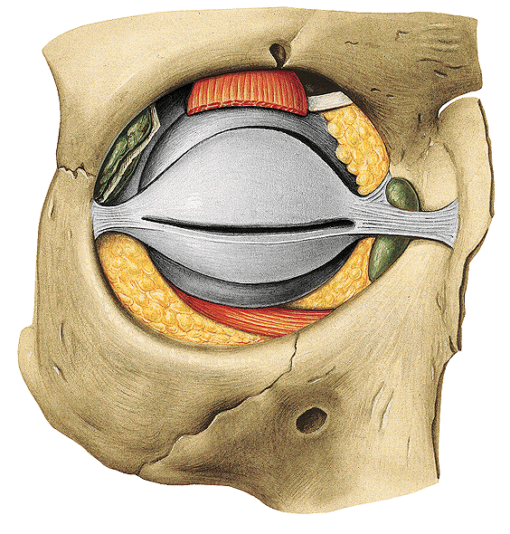
M. levator palpebrae superioris
Incisura
supra-
orbitalis
Glandula
lacrimalis
Saccus
lacrimalis
Ligamentum
palpebrale
laterale
Ligamentum
palpebrale
mediale
Corpus
adiposum
orbitae
Tarsus
M. obliquus
inferior
Foramen infraorbitale

Slide 24
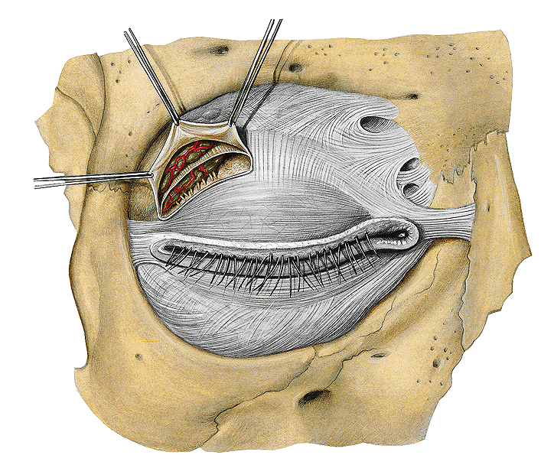
Septum
orbitale
Ligamentum
Palpebrale
mediale

Slide 25
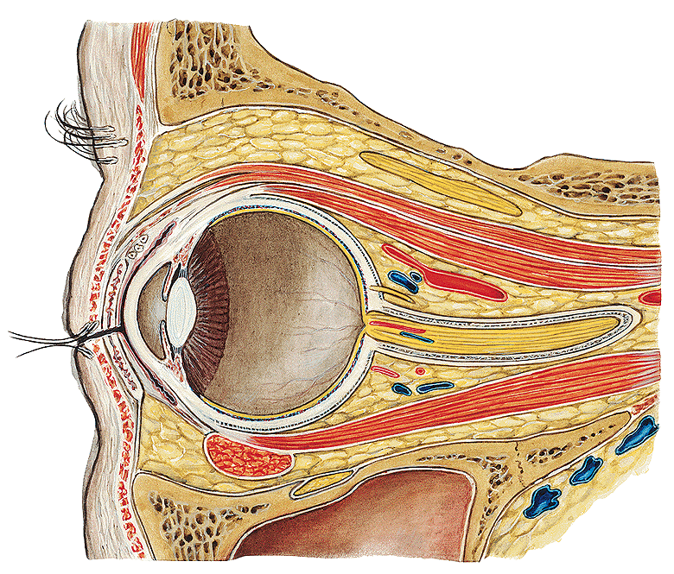
Vertikální řez orbitou
Corpus adiposum
orbitae
N. frontalis (V/1)
M. orbicularis
oculi
M. obliquus
inferior
Septum orbitale
N. infraorbitalis
(V/2)

Slide 26
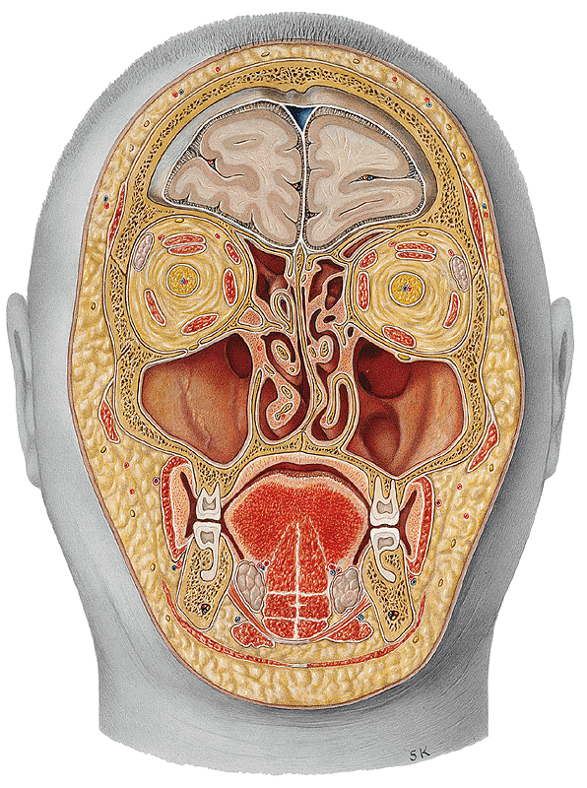
Frontální řez
Sinus frontalis
Glandula
lacrimalis
Sinus ethmoidalis
Sinus maxillaris

Slide 27
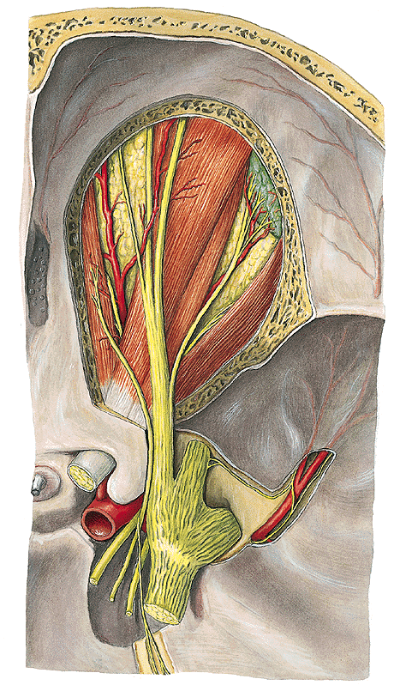
A. supraorbitalis
N. supratrochlearis
Glandula lacrimalis
- pars orbitalis
N. supraorbitalis
N. nasociliaris
A a N. lacrimalis
N. frontalis
A. ophthalmica
N. trochlearis (IV)
N. ophthalmicus V/1
N. oculomotorius (III)
N. abducens (VI)

Slide 28
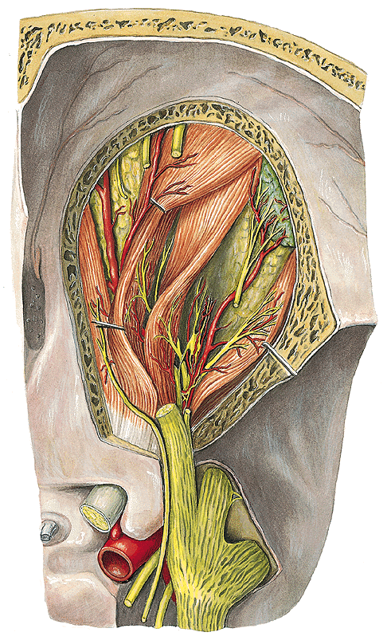
M. levator palpebrae
superioris
M. rectus superior
Glandula lacrimalis
- pars orbitalis
A. ophthalmica
A a N. lacrimalis
M. obliquus superior
M. rectus lateralis
N. abducens (VI)
N. trochlearis (IV)
Ganglion ciliare

Slide 29
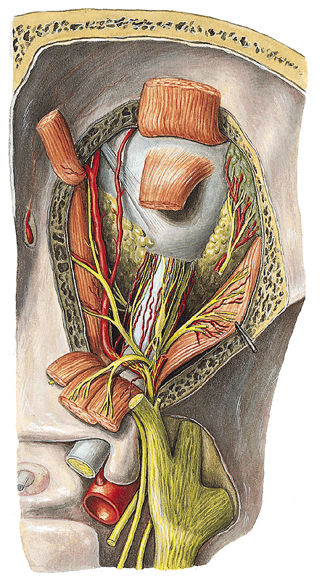
A. supraorbitalis
A. supratrochlearis
A. dorsalis nasi
A. ophthalmica
Glandula lacrimalis
N. infratrochlearis
N. ethmoidalis anterior
A a N. lacrimalis
N. nasociliaris
N. Ciliares breves
N. ethmoidalis posterior
N. abducens (VI)
N. ciliaris longus
Ganglion ciliare
N. Ophthalmicus V/1

Slide 30
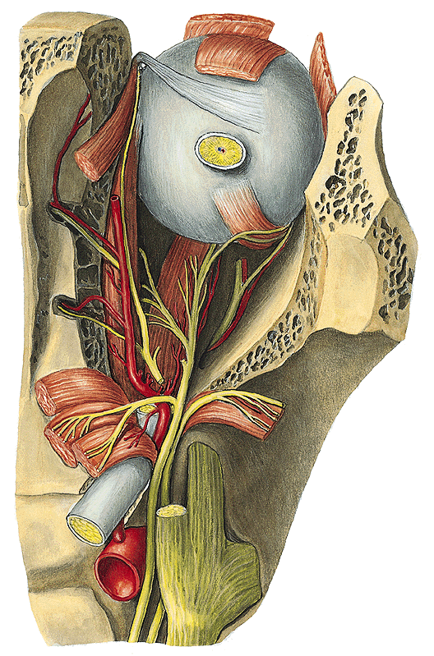
N. infratrochlearis
N. a A. ethmoidalis
anterior
N. nasociliaris
N. zygomaticus (V/2)
N. a A. ethmoidalis
posterior
N. a A. infraorbitalis
(V/2)
N. III
A. ophthalmica
N. IV

Slide 31
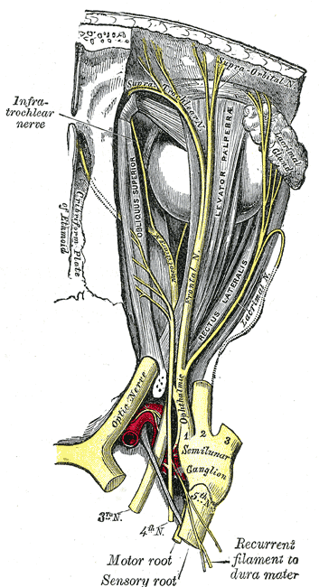

Slide 32
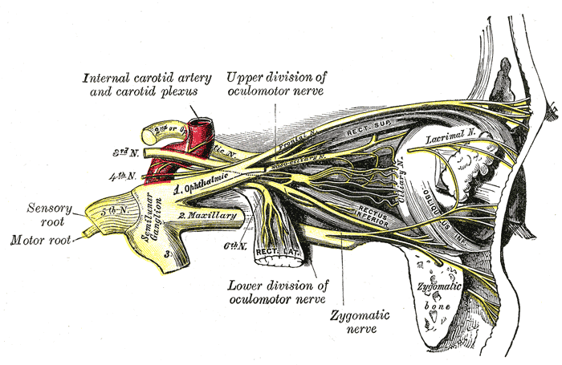

Slide 33
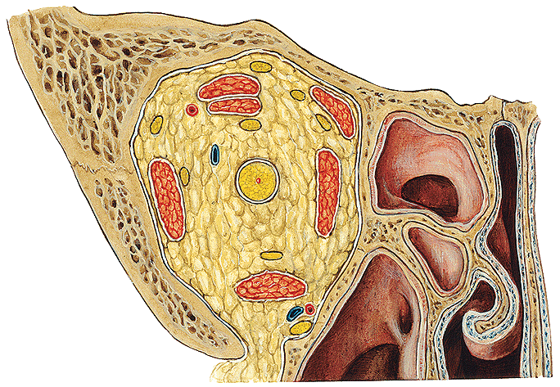
A. ophthalmica
M. levator palp. sup.
N. frontalis
M. rectus sup.
N. nasociliaris
M. obliquus superior
N. oculomotorius - ramus superior (III)
N. trochlearis (IV)
M. rectus medialis
N. lacrimalis
V. ophthalmica sup.
N. abducens (VI)
M. recus later.
N. opticus (II)
N. oculomotorius –
ramus inferior (III)
M. recus inferior
N. A. et V. infraorbitalis
Sinus maxillaris
Sinus ethmoidales
Meatus nasi sup.

Slide 34
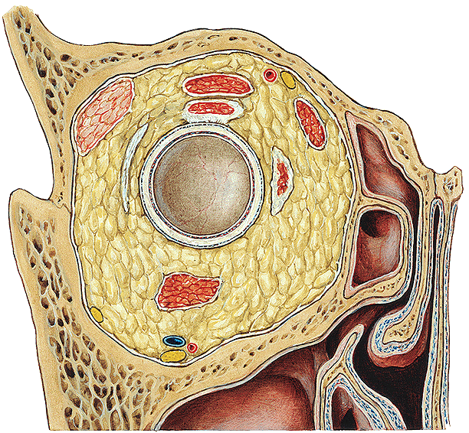
Os frontale
M. levator palpebrae sup.
M. rectus sup.
N. et A. supraorbitalis
M. Obliquus superior
Os ethmoidale
Glandula lacrimalis
M. rectus medialis
M. recus lateral.
Os zygomaticum
M. Rectus inferior
Sinus ethmoid.
Periorbita
Concha nasalis media
N. zygomaticus
N. A. et V. infraorbitalis
Sinus maxillaris

Slide 35
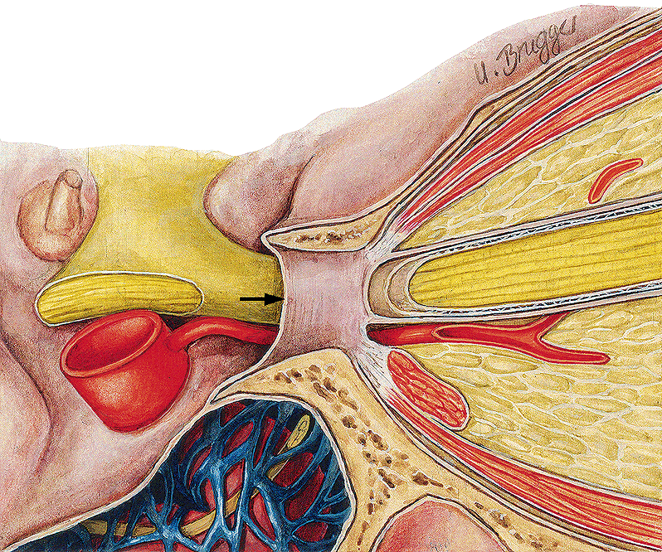

Slide 36
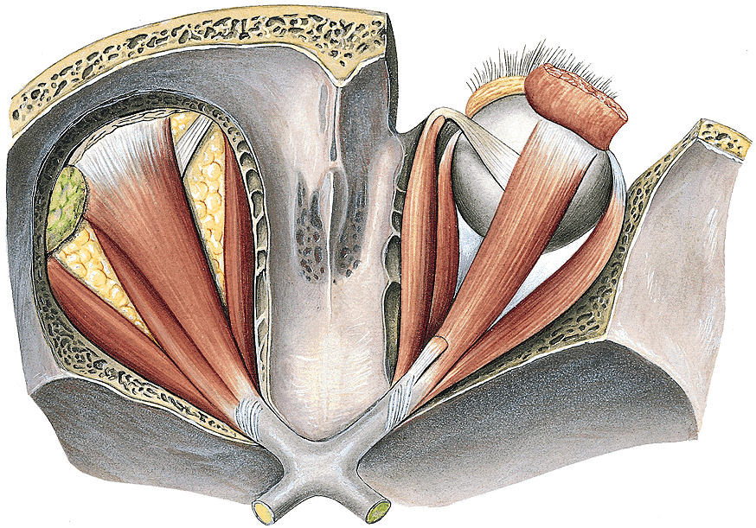

Slide 37
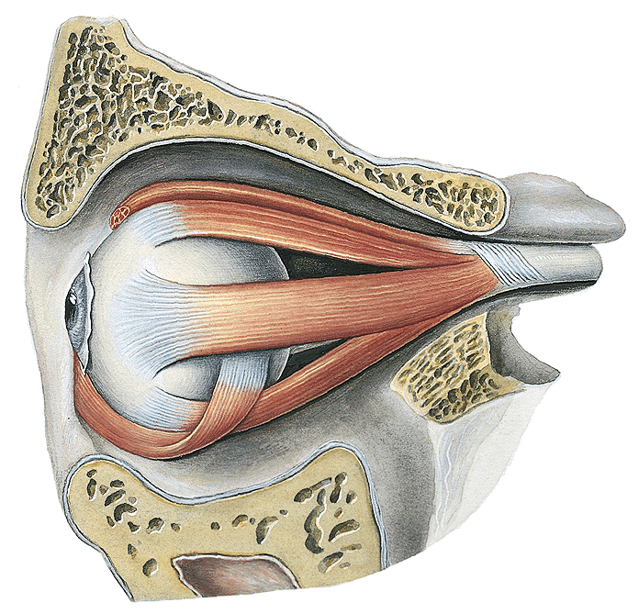

Slide 38
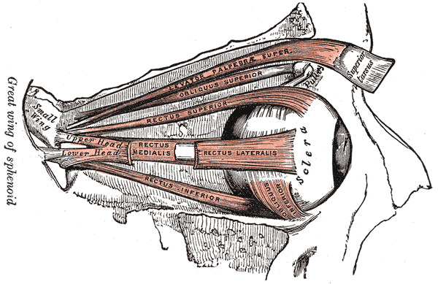

Slide 39
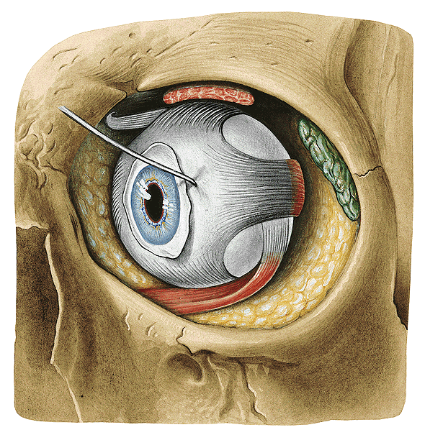

Slide 40
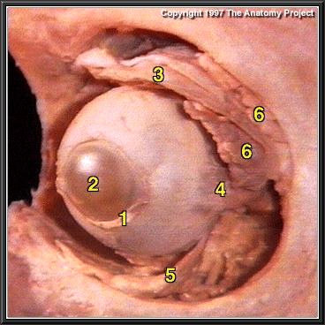
1. Tenonské pouzdro
2. Rohovka
3. M. levator palpebrae
superioris
4. M. rectus lateralis
5. M. obliquus inferior
6. Glandula lacrimalis

Slide 41
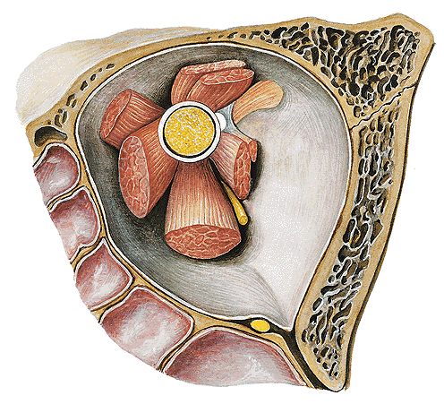

Slide 42
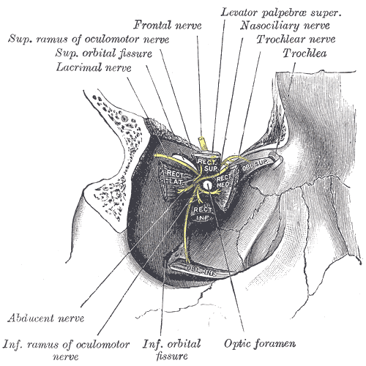

Slide 43
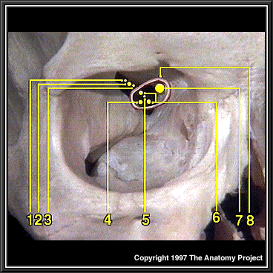
1. N. lacrimalis (V)
2. N. frontalis (V)
3. N. trochlearis (IV)
4. N. abducens (VI)
5. N. nasociliaris (V)
6. N. oculomotorius
– horní a dolní větev (III)
7. N. opticus (II)
8. Anulus tendineus communis

Slide 44
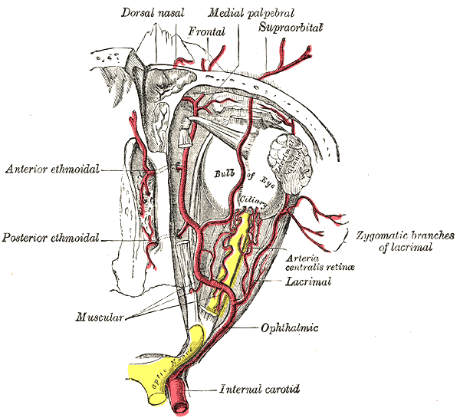

Slide 45
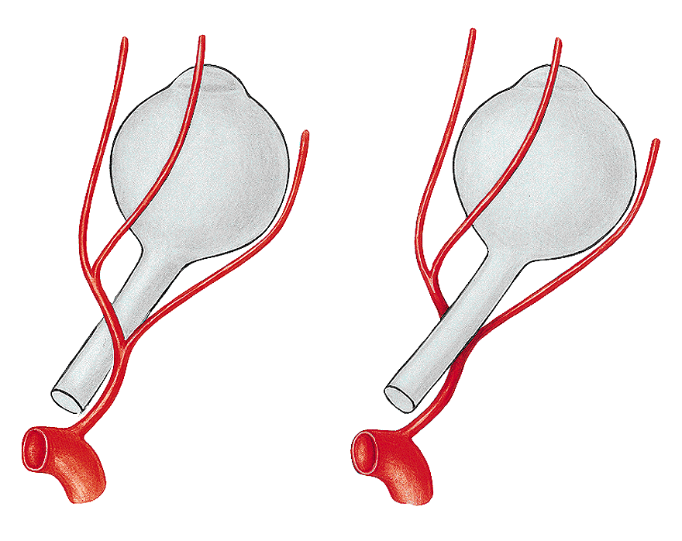

Slide 46
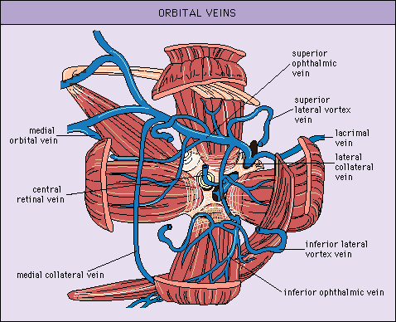

Slide 47
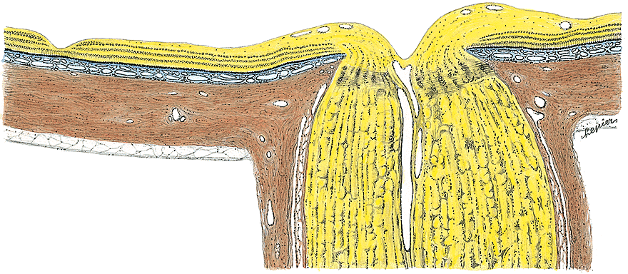

Slide 48
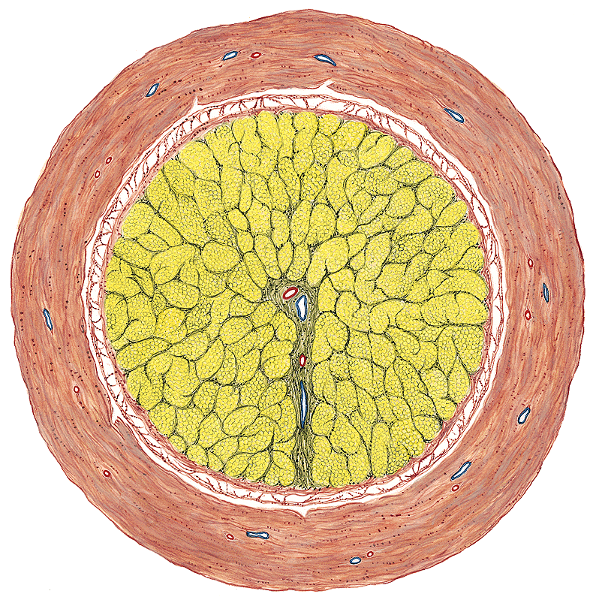
Příčný řez zrakovým nervem

Slide 49
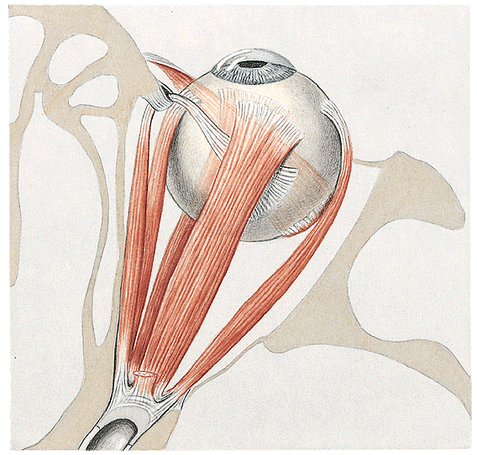

Slide 50
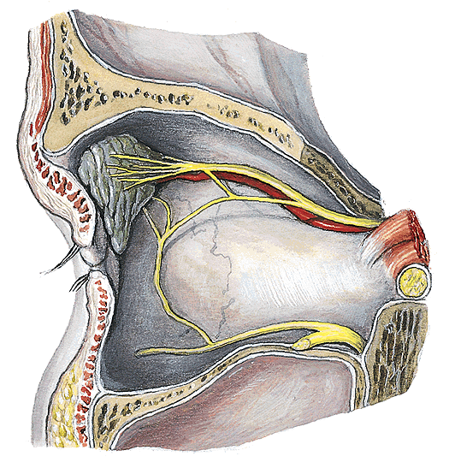
N. a A. lacrimalis
Ramus communicans cum nervo lacrimali
Fissura orbitalis inferior
N. infraorbitalis
Foramen zygomaticoorbitale
N. zygomaticus

Slide 51
Víčka
Modifikované kožní řasy
Tarsus = „kostra“ víček, „chrupavčité“ pojivo
Ochranná funkce
Roztírají slzný film - mrkání

Slide 52
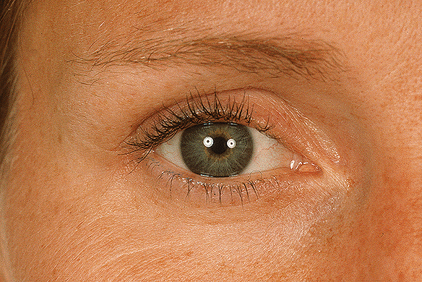
Sulcus palpebralis
Palpebra superior
Oční štěrbina
Angulus
medialis
Caruncula lacrimalis
Palpebra inferior
Plica semilunalis
(rudimentální 3. víčko)

Slide 53
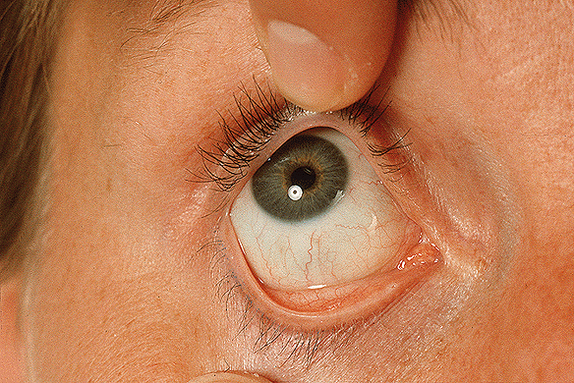
Plica semilunalis
(rudimentální 3. víčko)
Caruncula lacrimalis
Angulus lateralis
Margo palpebralis
Pars lacrimalis palp
(Limbus palp. anterior= cutaneus
Limbus palp. posterior= conjunct.)
Punctum lacrimale
Pars ciliaris palp.

Slide 54
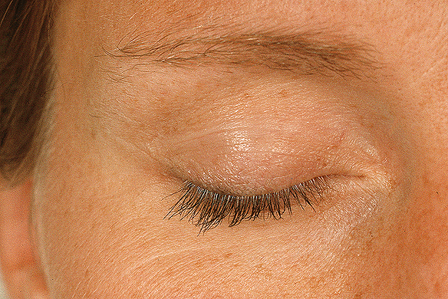
Pars orbitalis palp.
Sulcus palpebralis
Pars tarsalis palp.

Slide 55
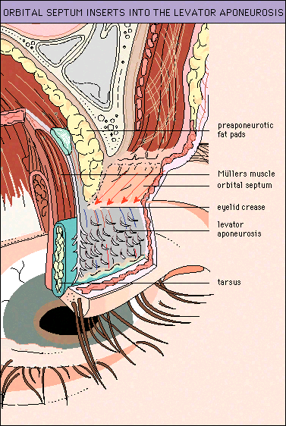

Slide 56
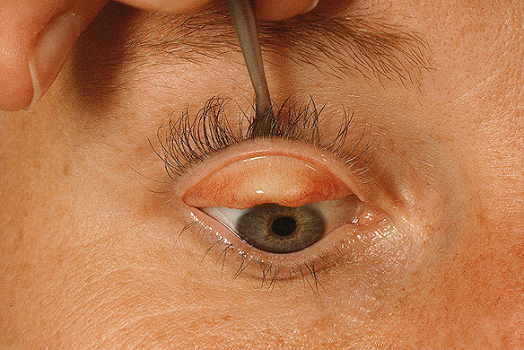
Conjunctiva palpebralis
(Tarsální část)

Slide 57
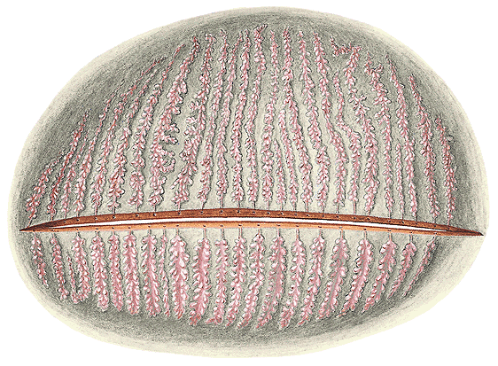
Tarzální – Meibomské mazové žlázky

Slide 58
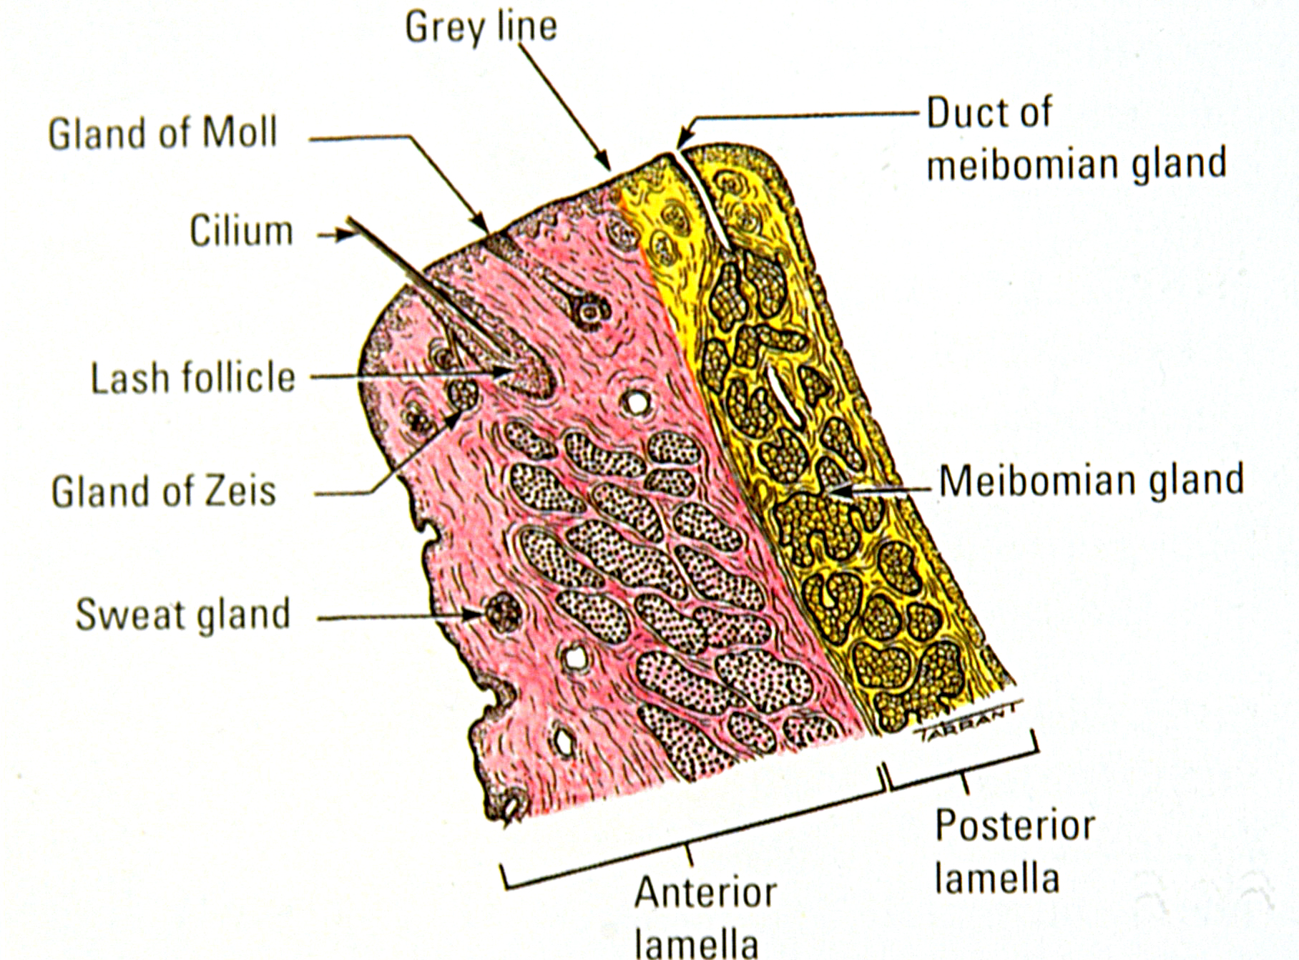
Řez dolním víčkem
Limbus palpebralis anterior = conjunctivalis
Limbus palpebralis posterior = cutaneus
(potní žlázka, svlažuje řasy)
(mazová žlázka,
brání lomivosti řas)

Slide 59
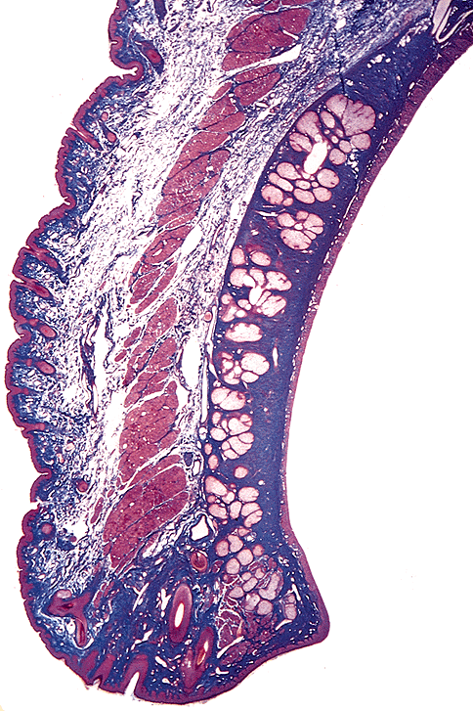
Histologický řez horním víčkem

Slide 60
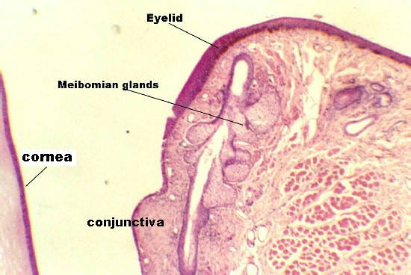
Řez Meibomskou žlázou

Slide 61
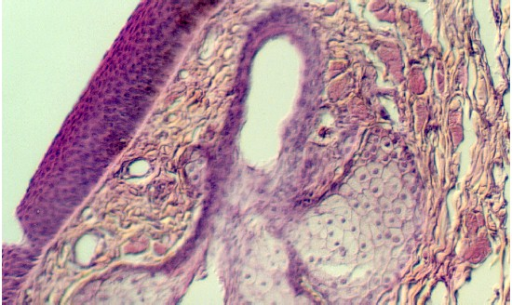
Detail Meibomské žlázy

Slide 62

Zeissovy mazové žlázky

Slide 63

Mollovy potní žlázky

Slide 64
Septum
orbitale
Ligamentum
Palpebrale
mediale

Slide 65


Slide 66


Slide 67
M. orbicularis oculi

Slide 68

M. corrugator
supercilii
M. frontalis
Preseptální část
Ligamentum
Palpebrale
mediale
Orbitální část
Pretarsální část

Slide 69
M. levator palpebrae superioris

Slide 72
A. supraorbitalis
M. levator palpebrae
superioris
N. supratrochlearis
Glandula lacrimalis
- pars orbitalis
N. supraorbitalis
N. nasociliaris
A a N. lacrimalis
N. frontalis
A. ophthalmica
N. trochlearis (IV)
N. ophthalmicus V/1
N. oculomotorius (III)
N. abducens (VI)

Slide 73
Aponeuroza levátoru
Glandula
lacrimalis
(pars orbitalis
a palpebralis)
Septum
orbitale
Ligamentum
Palpebrale
mediale

Slide 74
M. tarsalis Mülleri a komplex retraktorů dolního víčka

Slide 75


Slide 77
Cévní a lymfatická drenáž víček

Slide 78

a. lacrimalis
a. a v. supra-orbitalis
a. supra-trochlearis
a. v. angularis
a. palpebralis sup. et inf.
větve a. a v.
temporalis
superficialis
a. a v. facialis
a. infraorbitalis

Slide 79

Lymfatická drenáž víček

Slide 80
Slzné ústrojí

Slide 81
Slzné ústrojí
Glandula lacrimalis
  Glandullae accesoriae
    Wolfringovy žlázky (ve víčkách, 2-5)
    Krauseho žlázky (v přechodních řasách spojivky, až 20)
Slzný film
  Důležitý pro metabolismus a výživu rohovky (O₂)!
  Vyrovnávají drobné nerovnosti rohovky
  Odplavují nečistoty a odumřelé buňky
Odvodné cesty slzné
  odvod slz do nosu

Slide 82


Slide 83
Inervace slzné žlázy
Senzitivní
  V/1 (n. trigeminus, n. ophthalmicus, n. lacrimalis)
Sympatická
  sympaticus kolem a.lacrimalis či z n. zygomaticus
Parasympatická
  Ncl. salivatorius sup. n. VII → N. petrosus maior → Ggl. Pterygopalatinum → Nn. pterygopalatini → N. zygomaticus → R. communicans cum nervo lacrimali → N. lacrimalis

Slide 84

Parasympatické a
motorické jádro n. III
Nucleus ruber
N. oculomotorius
Jádro n. IV
N. trochlearis
- dorzální výstup !!!
N. trigeminus
Motorické jádro n. V
Pons
Jádro n. VI
Ventriculus quartus
(IV. komora)
Jádro n. VII
N. facialis
Nucleus salivatorius
superior n. VII
N. abducens VI
N. vestibulocochlearis VIII
Nucleus nervi
hypoglossi XII
N. glossopharyngeus IX
N. vagus X
N. hypoglossus XII
Nucleus nervi
accessorii XI
N. accessorius
XI

Slide 85

Parasympatická sekretorická vlákna pro slznou žlázu z n. VII
n. maxillaris V/2
n. infraorbitalis
Plexus carotcus internus
n. petrosus major
n. facialis VII
(nucleus salivatorius superior – parasympatické jádro)
N. canalis pterygoidei
Ganglion pterygopalatinum

Slide 86

Parasympatická sekretorická vlákna pro slznou žlázu
Ramus communicans cum nervo lacrimali
N. lacrimalis
(z N. ophthalmicus)
N. maxillaris V/2
Foramen rotundum
N. zygomaticus
N. infraorbitalis
Ganglion pterygopalatinum přepo-
jení na postganglionární neuron

Slide 87
N. a A. lacrimalis
Ramus communicans cum nervo lacrimali
Fissura orbitalis inferior
N. infraorbitalis
Foramen zygomaticoorbitale
N. zygomaticus

Slide 88
Inervace slzné žlázy
Bazální sekreci slz ovlivňuje sympaticus, reflektorická sekrece slz je zprostředkována parasympatikem, kdy senzitivní vlákna n.V/1 vytvářejí aferentní dráhu reflexního oblouku
Bazální sekrece slz: je klidová konstantní sekrece na níž se podílejí akcesorní slzné žlázy i hlavní slzná žláza jako jeden celek

Slide 89
M. levator palpebrae superioris
Incisura
supra-
orbitalis
Glandula
lacrimalis
Saccus
lacrimalis
Ligamentum
palpebrale
laterale
Ligamentum
palpebrale
mediale
Corpus
adiposum
orbitae
Tarsus
M. obliquus
inferior
Foramen infraorbitale

Slide 90
Aponeuroza levátoru
Glandula
lacrimalis
(pars orbitalis
a palpebralis)
Septum
orbitale
Ligamentum
Palpebrale
mediale

Slide 91
1. Tenonské pouzdro
2. Rohovka
3. M. levator palpebrae
superioris
4. M. rectus lateralis
5. M. obliquus inferior
6. Glandula lacrimalis

Slide 92

Tubulo-acinozní slzná žláza

Slide 93

Histologický řez slznou žlázou

Slide 94

Histologický řez slznou žlázou detail

Slide 95
Slzný film
Mukózní vrstva
  Pohárkové buňky, Henleovy krypty a Manzovy žlázky spojivky + dlaždicové bb. epitelu spojivky a rohovky; v kontaktu s mikroklky epitelových bb. rohovky
Vodní vrstva
  Slzné žlázy (hlavní žlázy, Krauseho, Wolfringovy)
Olejová vrstva
  Meibomské žlázky; brání rychlému vypařování slz

Slide 96

Slzný film

Slide 97

Funkce mukózní vrstvy slzného filmu
Deficit hlenové vrstvy
Fyziologický stav

Slide 98
„Současný“ model slzného filmu
Nejde o 3 přesně oddělené vrstvy
Muciny jsou zastoupeny v celé tloušťce slzného filmu
Mucinové molekuly vytvářejí v slzném filmu gradient
Model lipidové vrstvy a vrstvy vodné fáze s difundovaným mucinem v různé koncentraci

Slide 99





Slide 100
Slzy
99% voda, 1% soli (NaCl, KCl), 0,2-0,6% bílkovin (albumin, prealbumin …) + Glc, aminokyseliny, enzymy
Lysozym + Ig (sekreční IgA, IgE) - baktericidní efekt

Slide 101
Odvodný slzný systém

Slide 102


Slide 104


Slide 105


Slide 106

Plica
lacrimalis
Concha nasi
inferior
Meatus nasi
inferior

Slide 107


Slide 108


Slide 109


Slide 110


Slide 111

Sondáž slzných cest

Slide 112


Slide 113


Akutní dakryocystitida

Slide 114
Spojivka

Slide 115
Spojivka
Conjunctiva palpebralis
  Tarzální
  Orbitální
  Lymfatická tkáň - folikuly
  Papily
Fornix
Conjunctiva bulbi
  Sklerální
  Limbální

Slide 117


Slide 119


Tarzální spojivka
Papilární reakce tarzální spojivky

Slide 120

Folikulární reakce spojivky

Slide 121


Dolní přechodná řasa spojivky – fornix conjunctivae

Slide 122

Chemoza spojivky

Slide 123

Vícevrstevný nerohovějící epitel spojivky
Junkční naevus spojivky
Substantia
propria

Slide 124
Spojivka
Akcesorní slzné žlázky Wolfringovy a Krauseho
Henleho krypty Manzovy žlázky mazové
Lysozym + Ig (sekreční IgA, IgE) - baktericidní efekt

Slide 125

Anatomie spojivky a jejich žlázek
Krauseho žlázky
Spojivkový fornix
Bulbární spojivka
Pohárkové buňky
Víčková spojivka
Manzovy žlázky
Wolfringovy žlázky
Henleho krypty

Slide 126


Bakteriální konjunktivitida
Krusty zasychajícího sekretu
na víčkách a povrchní injekce spojivky
Mukopurulentní sekrece

Slide 127
Okohybný systém oka

Slide 128

Zevní oční svaly pravého oka v primárním pohledovém směru (pohled shora)

Slide 129


Slide 130
1. N. lacrimalis (V)
2. N. frontalis (V)
3. N. trochlearis (IV)
4. N. abducens (VI)
5. N. Nasociliaris (V)
6. Horní & dolní větev nervus
oculomotorius (III)
7. N. opticus (II)
8. Anulus tendineus communis

Slide 131

Tillauxova spirála

Slide 133

Dorzální pohled na bulbus

Slide 134

Struktura trochlee - kladky

Slide 136

Svalový kužel

Slide 137

Sagitální řez okem - Tenonské pouzdro

Slide 138

Sagitální řez okem - Tenonské pouzdro

Slide 139

Pojivové struktury orbity

Slide 140


Slide 141


Slide 142

Osy hybnosti bulbu
elevace deprese
intorze
extorze
Abdukce x addukce

Slide 143

elevace deprese
intorze
extorze
Abdukce x addukce

Slide 144


Slide 145

Dukce - Verze - Vergence

Slide 146

Vlastnosti zevních očních svalů

Slide 147



Činnost m. rectus superior

Slide 148



Slide 149


Slide 150
Koule oční

Slide 151
Vzdálenost bulbu od stěn očnice ∼ 1cm
Přední a zadní pól, ekvátor, meridiány
Předozadní délka ∼ 24,2mm, od ekvátoru k ekvátoru ∼ 24,1mm, vertikálně ∼ 23,6mm, zadní plocha rohovky - makula ∼ 21,74mm, váha ∼ 7g, obsah ∼ 6,5cm²
Úhel mezi osou bulbu a osou očnice je 23°
Bellův fenomén - stočení bulbů nahoru ve spánku (povolí tonus svalů)
Anatomická osa - spojnice mezi oběma
póly oka
Optická osa - spojuje bod max. zakřivení
rohovky a obou ploch čočky
Osa vidění - spojnice fovea centralis a
bodu fixace

Slide 152

Linea visus
Osa vidění
Optická osa
Anatomická osa
4-7°

Slide 153
Obaly bulbu
Tunica fibrosa - rohovka
- bělima
Tunica vasculosa - uvea - cévnatka
- řasnaté tělísko - duhovka
Tunica nervosa - stratum pigmenti retinae
- retina

Slide 154
Obsah koule oční
Lens cristalina (čočka)
Corpus vitreum (sklivec)
Humor aquaeus (komorová voda)

Slide 155


Slide 156


Slide 157


Slide 158
Bělima (sclera)
5/6 (>80%) pevného obalu oka
Episkléra - vnější pojivový kryt (1-0,6mm)
Area cribriformis sclerae - výstup n. opticus
Na zadním pólu přechází skléra do pochev n.II, vpředu korneosklerálním limbem v rohovku
Histologie: kolagenní (nejvíce typ I, méně typ III-VI) a elastinová vlákna (málo ➢ malá možnost vyklenutí), proteoglykany a glykoproteiny, ojediněle fibroblasty, obsahuje 90% vody

Slide 159
4-7°

Slide 160
Přechod skléry do pochev optiku na zadním pólu oka

Slide 161

Přechod skléry do rohovky - korneosklerální limbus
Episkléra

Slide 162


Lamina cribriformis
sclerae
Skléra, episkléra a
Tenonské pouzdro

Slide 163
Bělima (sclera)
Episkléra přechází v Tenonské pouzdro - elastická membrána obalující skléru, přecházejí do ní obaly zevních očních svalů
Úpony zevních očních svalů přecházejí do tkáně skléry. Skléra je nejtenčí v oblasti za úpony přímých svalů (0,3mm) a ztlušťuje se směrem k optiku (1mm) a k limbu (0,8mm)
Lamina fusca sclerae - vnitřní vrstva skléry v kontaktu s cévnatkou; obsahuje melanocyty

Slide 164
Sagitální řez okem - Tenonské pouzdro

Slide 165

Skléra
Lamina fusca
sclerae

Slide 166

Skléra
Lamina fusca
sclerae

Slide 167
Bělima (sclera)
Průběh cév a nervů sklérou: aa. et nn. ciliares posteriores breves - v oblasti n. II ; aa. et nn. posteriores ciliares longi jdou suprachoroidálním prostorem (mezi cévnatkou a sklérou) k duhovce; aa. et nn. ciliares anteriore pronikají skrz skléru při limbu; 4 vv. vorticosae pronikají skrze skléru z oka v úrovni ekvátoru.
Skléra je inervována jen řídce ➢ je relativně málo citlivá

Slide 168
Přední ciliární arterie
Suprachoroidální
prostor
Vortikózní žíly
Zadní ciliární arterie

Slide 169

Průběh ciliárních artérií

Slide 170

Průběh ciliárních nervů

Slide 171

Průběh vortikozních žil sklérou
v oblasti ekvátoru

Slide 172
Rohovka (cornea)
Tvar horizontálně uložené elipsy
Microcornea - horizont. Průměr < 10mm
Megalocornea - horizont. Průměr > 13mm
Poloměr zakřivení - přední plocha = 7,8 mm zadní plocha = 7 mm
Fyziologický rohovkový astigmatismus - silnější zakřivení vertikálního meridiánu (0,5 Dpt)
Tloušťka rohovky - v centru 0,6mm, v periferii 1mm
Funkce: optická (transparence, 43Dpt), mechanická
11mm
12mm

Slide 173
Rohovka
1. Epitel: - mnohovrstevný (5-6 vrstev), dlaždicovitý, nerohovějící
- připojen k bazální membráně (kolagen typu IV, laminin, fibronektin) hemidesmosomy a fibrilami (kolagen VII. typu), které jsou zakotveny v Bowmannově membráně
- velká regenerační schopnost, při poškození (erozi) -reepitelizace do 72 hod
- fyziologická obměna v 6-7 denním cyklu

Slide 174

Schéma rohovkového epitelu

Slide 175
Rohovka
2. Bowmanova membrána:
- pod bazální membránou epitelu
- po traumatu neregemeruje
3. Stroma:
- Extracelulární matrix (kolagen, proteoglykany)
- Stromální bb. - keratocyty (fibroblasty) - produkují extracelulární matrix

Slide 176
Rohovka
3. Stroma:
- svazečky kolagenních vláken (kolagen I, III, V, VI typ), které se kříží ve všech směrech a jsou složené z jemných fibril o pravidelné tloušťce a pravidelné vzdálenosti mezi sebou (pod vlnovou délkou světla) ➢ průhlednost rohovky
- hydratace stromatu ~ 80% ➢ průhlednost rohovky
- Proteoglykany (keratansulfát, chondroitinsulfát, dermatansulfát). Jejich zbobtnáním (při  obsahu H₂O) se kolagenové fibrily roztlačí ⇨ ztráta pravidelné struktury ⇨rohovka se kalí (edém)

Slide 177

Rohovka

Slide 178



Edém rohovky
Transparentní rohovka

Slide 179
Rohovka
4. Descemetova membrána:
- je produktem endotelových bb. (kolagen typu IV, VII, fibronektin, laminin)
- obsahuje elastická vlákna ➢ elasticita
- v periferii končí ve Schwalbeho linii komorového úhlu

Slide 180

Struktury komorového úhlu -
Schwalbeho linie
Schwalbeho linie
Trabeculum
Schlemmův kanál
Sklerální
ostruha
Výběžky
duhovky

Slide 181
Rohovka
5. Endotel:
- jedna vrstva polygonálních bb.
- po narození 4-5000 bb/mm²; po 60. roce života 2000 bb/mm²
- reparace endotelu probíhá zvětšováním nepoškozených bb. - bb. se nedělí !!
- Na/K - ATPázová pumpa endotelu pomáhá udržovat konstantní hydrataci rohovky ➢ transparenci! Při  endotelií < 500 bb/mm² ➢ stromální edém

Slide 182

Rohovkový endotel
Composite of contact lens related endothelial morphometry changes (x120).
As duration of contact lens wear increases, there is a constant cell density, progressive reduction
in percentage of hexagons, and progressive increase in coefficient of variation (CV) of cell size.

Slide 183

Rohovkový endotel

Slide 184

Řez rohovkou

Slide 185
Rohovka
Senzitivní inervace rohovky
- Rohovka je nejcitlivější tkání v těle
- Plexus ciliaris (nervová pleteň mezi corpus ciliaris a sklérou) vlákna z nn. ciliares z n. nasociliaris z I. větve n. trigeminus (oftalmická)

Slide 186
Výživa rohovky
Zásobení O₂ ze 3 zdrojů:
  Přes slzný film z atmosféry (při otevřených očích) – epitel a větší část stromatu. P_{O2}= 155mmHg
  Z komorové tekutiny – endotel a hlubší vrstvy stromatu (O₂ se do KV dostává z cév duhovky a řasnatého tělesa) – zásobení nezávislé na vnějších vlivech. P_{O2}= 55mmHg
  Ze spojivkových cév (při zavřených očích). P_{O2}= 55mmHg
Zásobení Glukózou z KV – převážně anaerobní metabolizace → laktát

Slide 187

Rohovka
Limbus rohovky
- periferní, asi 1mm široký okraj rohovky
- rohovka zde přechází do spojivky a do skléry

Slide 188

Řez rohovkou

Slide 189
Tunica vasculosa - uvea
Duhovka
Řasnaté tělísko
Cévnatka
Vyživovací funkce (včetně tyčinek, čípků a RPE)
Regulace světla vstupujícího do oka (duhovka)
Produkce nitrooční tekutiny (corpus ciliare)
Akomodace (corpus ciliare)

Slide 190
Tunica vasculosa - uvea

Slide 191
Duhovka - iris
Odděluje přední a zadní komoru oční
Zornice (pupila)
Pupilární oblast - duhovkové okruží (vyvýšená přechodná zóna) - ciliární oblast

Slide 192


Slide 193
Duhovka - iris
Duhovková tkáň se skládá z předního listu (mezoderm) a zadního listu (ektoderm)
Endotel pokrývá přední plochu duhovky
Stroma - pojivo s kolagenními a elastickými vlákny
Circulus arteriosus iridis major (kořen duhovky a přední partie corpus ciliare)
Circulus arteriosus iridis minor (kapilární kličky v oblasti sfinkteru)

Slide 194
Svaly duhovky
M. sphincter pupillae
(parasympaticus)
M. dilatator pupillae
(sympaticus)
Meridionální
vlákna
m. ciliaris
Processus
ciliares
Cirkulární vlákna
m. ciliaris
Radiální vlákna
m. ciliaris

Slide 195

Ventrální pohled na iris
Anulus iridis major
Přední plocha
čočky
Anulus iridis minor

Slide 196


Slide 197
Duhovka - iris
Barva duhovky je závislá na množství pigmentu ve stromatu a skladbě duhovkové tkáně (albíni nemají v epitelu ani ve stromatu žádný pigment)
Epitel duhovky tvoří zadní list duhovky a má 2 vrstvy:
  přední vrstva bb. je prodloužením RPE
  zadní vrstva bb. (více do centra bulbu) je pokračováním nepigmentovaného ciliárního epitelu

Slide 198

Dvě vrstvy epitelu duhovky, m. sphincter pupillae, pigmentové bb. stromatu

Slide 199

Duhovka - Iris

Slide 200
Corpus ciliare
Leží mezi kořenem duhovky a ora serrata
  Pars plicata (výběžky v předních partiích c.ciliare)
  Pars plana
  Processus ciliares (radiální výběžky v pars plicata)
  M. ciliaris (v bazální části c. ciliare)
Lamina supraciliaris - řídká pojivová tkáň mezi sklérou a c.ciliare - pokračování suprachoroidálního prostoru
Funkce: 1. Akomodace
2. Produkce komorové tekutiny

Slide 201

Koronární řez oční koulí
1. Čočka
2. Ora serrata
3. Skléra
4. Ciliární výběžky
5. Pars plicata
6. Pars plana

Slide 202

Iris a corpus ciliare - dorzální pohled
Corpus
ciliare
Processus
ciliares
Facies
posterior iridis
Facies
posterior corneae

Slide 203

Dorzální pohled na výřez corpus ciliare
Plicae ciliares
Plicae iridis
Ora serrata
Processus ciliares

Slide 204
Musculus ciliaris
Müllerův sval - cirkulární stah při akomodaci
Brückeův sval - longitudinální vlákna - desakomodace
Vzadu se sval spojuje s lamina elastica Bruchovy membrány, vpředu jdou svalová vlákna ke sklerální osruze a končí v trámčině komorového úhlu.
Inervace: - parasympaticus - Müllerův sval - sympaticus - Brückeův sval
Stroma corpus ciliare - pojivo + cévní síť + chromatofory

Slide 205

Duhovko-rohovkový komorový úhel

Slide 206

Iris – facies ant.
Chorioidea
Nn. ciliares
M. ciliaris

Slide 207
Processus ciliares
Kapilární síť ciliárních výběžků ➢ produkce komorové tekutiny
Ciliární epitel:
  vnější vrstva - pokračování RPE, pigmentovaná
  vnitřní vrstva - nepigmentovaná, pokračování redukovaných retinálních vrstev
Inervace
  senzitivní - z n.V/1
  parasympaticus - z n.III
  sympaticus - hraje podřadnou roli při akomodaci

Slide 208

Corpus ciliare - dvě vrstvy ciliárního epitelu

Slide 209
Choroidea – cévnatka
Výživa vnějších vrstev sítnice – tyčinek a čípků
Rozprostírá se od ora serrata k papile n.II
Suprachoroidea- prostor mezi sklérou a cévnatkou (aa. a nn. ciliares posteriores longi)
Stroma cévnatky = cévy (větve zadních krátkých a dlouhých ciliárních arterií a předních ciliárních arterií, vortikózní žíly) + pojivo
Choriocapilaris – nejvnitřnější vrstva, zásobuje RPE a tyčinky s čípky

Slide 211

Cévnatka
Vortikózní žíla

Slide 212
Artérie cévnatky po odpreparování skléry

Slide 213

Lobulární architektura cévního systému cévnatky

Slide 214

cévnatka

Slide 215
Choroidea – cévnatka
Bruchova membrána – hranice mezi cévnatkou a RPE
  Lamina elastica – vnější vrstva s elastickými vlákny
  Lamina cuticulosa – neobsahuje elastická vlákna, bazální membrána RPE

Slide 216
Komorový úhel – angulus iridocornealis
Schwalbeho linie- zakončení Descemetské membr.
Trabeculum uveale (Trabeculum iridis,ciliare)
Trabeculum corneosclerale
Elastická mříž s otvory pro odtok KV
Sklerální ostruha, sulcus sclerae
Schlemmův kanál je od PK oddělen trabekulem, stavbou odpovídá cévě. Odtok ze Schlemm. kanálu je do intrasklerálního cévního plexu a kolektorovými vodními vénami do episklerálních cév

Slide 217

Struktury komorového úhlu
a) Uveál. trabekulum
b) Korneosklerální trabe.
c) Schwalbeho linie
d) Schlemmův kanál
e) Kolektorové vodní cévy
f) Longitudinální svalová
vlákna m. ciliaris
g) Sklerální ostruha

Slide 218
Struktury komorového úhlu -
Schwalbeho linie
Trabeculum
Schlemmův kanál
Sklerální
ostruha
Výběžky
duhovky

Slide 219
Tunica interna (nervosa) bulbi
Stratum pigmentosum – RPE
  Významný pro metabolismus tyčinek a čípků (regenerace zrakového pigmentu, fagocytóza zevních segmentů fotoreceptorů …)!! ➢ porucha ➢ VPMD…
  1 vrstva kubických bb. s pigmentovými granuly lipofuscinu
Retina

Slide 220


Slide 221

Pigmentový epitel sítnice v elektronmikroskopickém obraze

Slide 222

Fagocytóza zevních segmentů fotoreceptorů prostřednictvím RPE
Výběžky apikální zóny
RPE mezi vnější
segmenty fotoreceptorů

Slide 223
Sítnice
Pars optica retinae - od ora serrata k papile n.II
Pars coeca retinae - od ora serrata k epitelu řasnatého tělíska a duhovky - sítnice zde má charakter jednovrstevného nepigmentového epitelu
Sítnice je jen volně přiložena k cévnatce (hraje úlohu při patofyziologii odchlípení sítnice). Pevně je retina fixována pouze k papile a k ora serrata.

Slide 224

Sítnice
Čípky 6 - 7 000 000 (tři typy pigmentu)
Tyčinky 120 000 000
Bipolární bb.
Gangliové bb.
Podpůrné bb. (Müllerovy podpůrné bb., neuroglie)
Asociační bb. ve vnitřní jádrové vrstvě sítnice
  Horizontální bb.
  Amakrinní bb.

Slide 225

Přechod pars optica sítnice do nepigmentovaného epitelu pars coeca retinae na úrovni ora serrata

Slide 226


Struktura sítnice
v makule
- ve foveola centralis jsou
jen čípky, tyčinky se
objevují až ve vzdálenosti
0,13mm od centrální
jamky
Struktura sítnice při
okraji terče zrakového
nervu

Slide 227
Struktura tyčinek a čípků
Tyčinky - vnější úsek (obsahuje světločivý pigment)
- vnější výběžek (disky s rhodopsinem)
- přechodná zóna
- vnitřní výběžek (elipsoid; mitochondrie)
- vnitřní úsek (buněčné jádro a nervové vlákno)
Čípky - obdobná struktura jako u tyčinek.Ve vnějším výběžku vnějšího úseku obsahují Jodopsin
Vnější výběžky tyčinek a čípků se zabořují do RPE

Slide 228

Neuroretinální synapse
vnitřní úsek
vnitřní výběžek
+
vnější výběžek
vnější úsek

Slide 229

Tyčinky a čípky

Slide 230

Struktura čípků

Slide 231

Zevní segment tyčinek

Slide 232

Zevní segment čípků

Slide 233


Slide 234
Bipolární buňky
První neuron sítnice
Ganglion retinae (spojení smyslových bb. s bipolárními bb.)
Individuální přepojení: jeden fotoreceptor na jednu bipolární buňku. Je jen v centru fovey (asi 2 500 čípků)
Difúzní přepojení: několik smyslových bb. je přepojeno na jednu bipolární buňku a několik bipolárních bb. na jednu gangliovou buňku

Slide 235

Difuzní
přepojení
Individuální
přepojení

Slide 236
Gangliové, asciační a podpůrné buňky
Druhý neuron sítnice ➢ neurit do Corpus geniculatum laterale
Asociační bb. - ve vnitřní jádrové vrstvě
  Horizontální bb. - synapse s čípky a tyčinkami horizontálně; nejasná funkce
  Amakrinní bb. - propojují i větší množství gangliových bb.; podpůrná úloha ?
Podpůrné bb. - podpůrná a vyživovací funkce
  Müllerovy bb. - prostupují všemi vrstvami sítnice
  Neuroglie - mikroglie, astrocyty - schopnost fagocytózy, metabolická funkce

Slide 237
Buňky neuroglie sítnice
Müllerovy bb. – prostupují všemi vrstvami sítnice
- vytváří MLI (jejich basální membrána) - udržují strukturální integritu vrstev sítnice
- regulace homeostázy extracelulárního prostředí sítnice (K⁺, odstranění glutamátu, cyklus retinalu, syntéza glykogenu, cytokinů, glukóza pro neur.)
Astrocyty - ve vrstvě gangliových bb. a vnitřní plexiformní vrstvě
Mikroglie – schopnost fagocytózy a mobility – pohybu (…patologické stavy – záněty…)

Slide 238


Slide 239
Müllerovy, horizontální a amakrinní bb.

Slide 240

Horizontální buňka
Müllerova buňka
Amakrinní
buňka

Slide 241
Vrstvy sítnice
1. Pigmentový epitel sítnice (RPE)
2. Vrstva zevních výběžků tyčinek a čípků
3. Membrana limitans externa (horizontálně probíhající výběžky Müllerových bb.)
4. Vnější vrstva jader světločivých elementů (tyčinky a čípky)
5. Vnější plexiformní vrstva - spoje mezi receptory a bipol. bb.
6. Vnitřní jádrová vrstva (jádra bipolárních, horizontálních, amakrinních a Müllerových buněk )
7. Vniřní plexiformní vrstva -neurity bipol., dendrity gangl. b.
8. Vrstva gangliových buněk (ganglion opticum)
9. Vrstva zrakových nervových vláken
10. Membrana limitans interna (MLI- ohraničení proti sklivci)

Slide 242


Slide 243

Vrstvy sítnice
1. Pigmentový epitel sítnice (RPE)
2. Vrstva zevních výběžků tyčinek a čípků
3. Membrana limitans externa
4. Vnější vrstva jader světločivných elementů
5. Vnější plexiformní vrstva vláken
6. Vnitřní jádrová vrstva
7. Vniřní plexiformní vrstva vláken
8. Vrstva gangliových buněk
9. Vrstva zrakových nervových vláken
10. Membrana limitans interna (MLI)

Slide 244

Topografie nervových vláken sítnice
Makulopapilární
svazeček
Horizontální raphe

Slide 245

Průřez zadním pólem oka

Slide 246

Specifické úseky sítnice
Papilla n. optici – jen MLI, fyziologická exkavace

Slide 247


Slide 248

Specifické úseky sítnice
Fovea centralis – foveola obsahuje jen čípky, vnitřní vrstvy sítnice jsou odtlačeny do stran
Macula lutea – nemá cévy, pigment xantofylin

Slide 249

FAG snímek zadního pólu oka
Rozsah MAKULY zobrazuje modrá kružnice
Oblast FOVEY ohraničuje žlutá kružnice

Slide 250

Oblast fovea centralis
Oblast FOVEY ohraničuje žlutá kružnice
FOVEÁLNÍ AVASKULÁRNÍ ZÓNA – červená kružnice
FOVEOLA – světle fialová kružnice
UMBO – centrální vkleslina - bílá tečka

Slide 251

Fyziologický foveální reflex

Slide 252
Struktura sítnice
v makule
- ve foveola centralis jsou
jen čípky, tyčinky se
objevují až ve vzdálenosti
0,13mm od centrální
jamky
Struktura sítnice při
okraji terče zrakového
nervu

Slide 253
Specifické úseky sítnice
Ora serrata – přechod optické části sítnce ve slepou, redukce vrstev sítnice, MLI pokračuje na iris

Slide 254
Koronární řez oční koulí
1. Čočka
2. Ora serrata
3. Skléra
4. Ciliární výběžky
5. Pars plicata
6. Pars plana

Slide 255
Cévní zásobení sítnice
A. centralis retinae (z a. ophthalmica z a. carotis interna) – oddělena od sklivce MLI, vyživují 1. a 2. neuron (bipolární a gangliové bb.)
Choriokapilaris – zásobuje RPE a smyslový epitel tyčinek a čípků
A. cilioretinalis – variabilní, může zásobovat tyčinky a čípky
V. centralis retinae

Slide 256

Cévy ve foveální oblasti – foveální avaskulární zóna

Slide 257

Větve a. centralis retinae

Slide 258

Vnitřní prostory očního bulbu
Komorová voda
  Produkce výběžky c.c. sekretoricko difúzním mechanismem
  Cirkulace
  Stálá produkce 2,2mm³/min,
  obsah se obnoví za 10 hod.
  Výživa rohovky a čočky

Slide 259
Vnitřní prostory očního blbu
Camera oculi anterior
  Hloubka mezi 3-3,7mm (myopové hlubší, hypermetropové mělčí PK)
Camera oculi posterior
  Štěrbinovitý prostor (hloubka 0,5mm)

Slide 260
Přední komora oční
Zadní komora oční

Slide 261


Slide 262

Čočka – lens cristallina
Bikonvexní; ekvátor; přední a zadní pól

Slide 263


Slide 264

Čočka - histologie
Pouzdro
Epitel - pod pouzdrem na přední ploše až k ekvátoru
Čočkové stroma – vlákna z ekvatoriál. epitel. bb.

Slide 265

Histologická skladba čočky

Slide 266

Pouzdro čočky

Slide 267

Ekvatoriální oblast
čočkového epitelu
– epitelové bb. se zde
prodlužují a utvářejí
čočková vlákna – neustálý
proces ➢ vrstvení čočkových
hmot

Slide 268

Vrstvení čočkových hmot, čočkové jádro

Slide 269

Čočkové švy

Slide 270

Čočkové švy – pohled od ekvátoru

Slide 271

Hexagonální struktura čočkových vláken na řezu kolmém k jejich podélné ose

Slide 272


Slide 273

Čočka na řezu

Slide 274

Závěsný aparát čočky – fibrae zonullares – kolagenní a elastické fibrily

Slide 275

Úpon závěsného aparátu na zonulární lamele čočkového pouzdra

Slide 276


Slide 277

Řez čočkou, pouzdrem a závěsným aparátem čočky

Slide 278

Stárnutí čočky a rozptyl světla

Slide 279

Sklivec – corpus vitreum
Želatinózní hmota
Udržuje tvar oka
Refrakční médium
Objem 4ml, 98% H₂O
Bílkovina vitrein
Kyselina hyaluronová ➢ viskozita sklivce
Kolagenní fibrily

Slide 280
Sklivec – molekulární složení
Kolagen (nejvíce typ II)
Glykosaminoglykany
  Kyselina hyaluronová ➢ viskozita sklivce
  Chondroitin sulfát
Nekolagenové strukturální proteiny
  Fibrilliny (mutace u Marfanova syndromu)
  Opticin (dříve nazýván vitrican)
  Vit 1
Další komponenty: aminokyseliny, albumin, transferin, metaloproteinázy, kyselina askorbová (ochrana sítnice a čočky před volnými radikály)

Slide 281



Slide 282

Sklivec

Slide 283

Anatomie sklivce

Slide 284

Sklivec, Cloquetův kanál
Cloquetův kanál

Slide 285
Vývoj sklivce
Primární sklivec – od 2. embryonálního měsíce – ektodermální původ
Cloquetův kanál – vzniká zatlačováním primárního sklivce sekundárním sklivcem
Sekundární sklivec – od 4. embryonálního měsíce tvořen ze sítnice
Terciální sklivec – definitivní struktura sklivce a zonulárních vláken

Slide 286

Vývoj sklivce
primární a sekundární sklivec

Slide 287


Slide 288

Patologie sklivce

Slide 289

Schéma vitrektomie

Slide 290
Zraková dráha
Od smyslových bb. sítnice po zrakové centra v okcipitáním laloku kůry mozkové
Fotoreceptory ⇨ bipolární bb. ⇨ gangliové bb. ⇨ vrstva nervových vláken sítnice ⇨ n. opticus ⇨ chiasma opticum ⇨ tractus opticus ⇨ corpus geniculatum laterale (primární zrakové centrum ⇨ Radiatio optica (Gratioletův svazeček) ⇨ korová centra okcipitálního laloku (area striata (17), parastriata (18), peristriata (19))

Slide 291

Corpus geniculatum
mediale
Corpus geniculatum
laterale
Radiatio optica
Choroidální plexus
Laterální komory
Sulcus calcarinus
Brachium colliculi
superioris
Area striata

Slide 292

N. oculomotorius
Colliculus superior

Slide 293

Terč zrakového nervu
PD = 1,5mm

Slide 294
Průřez terčem zrakového nervu
Exkavace terče n. II
Area cribrosa
Vagina interna
(pia mater, arachnoidea)
Spatium intervaginale
(subarachnoideální prostor)
Vagina externa
(dura mater)

Slide 295

Přední oddíl zrakového nervu cévní zásobení (periferní a axiální systém)

Slide 296

Úseky zrakového nervu
Délka n. II - 35-55mm, asi 1 milion
vláken; 4 úseky
Intrasklerální úsek ⇨ myelinizace
nervových vláken
Intraorbitální úsek ⇨ obaly n. II
(pleny mozkové); esovitý průběh;
vstup a. centralis ret. Do n.II
Intrakanalikulární úsek ⇨ tvrdá
plena n. II přechází v periorbitu;
a. ophthalmica leží pod n. II
Intrakraniální úsek ⇨ n. II již nemá
tvrdou plenu mozkovou
V n. II je asi tisíc svazečků n. vláken
Pia mater, arachnoidea, dura mater

Slide 297



Fibrae medullares – myelinizované nervové vlákna

Slide 298
Vagina interna
Vagina externa
Anulus tendineus communis
Dura mater cranialis

Slide 299

Obaly zrakového nervu

Slide 300

Příčný řez n. II - retrobulbárně
Svazečky nervových vláken
Septa pojivové tkáně

Slide 301

1. Zrakový nerv
2. Chiasma opticum
3. Tractus opticus
4. Corpus geniculatum laterale
5. Radiatio optica
6. Zrakový kortex
7. Colliculus superior středního mozku
8. Putamen
9. Dlouhé asociační svazky -
fasciculus occipitofrontalis inferior
10. Pulvinar Thalami
11. Fissura Calcarina
12. Zadní roh postranní komory

Slide 302


Chiasma opticum

Slide 303

Koronární řez skrz chiasma opticum a sinus cavernosus
A. ophthalmica
Hypofýza
A. carotis interna
Sinus cavernosus
III
IV
Sinus sphenoidalis
VI
V/1
V/2

Slide 304

Sagitální řez skrz chiasma opticum a hypofýzu
Horní nasální nervová vlákna
III. komora
Vlákna z makuly
Kraniopharyngeom
Dolní nasální nervová vlákna
Chiasma opticum
Diaphragma sellae
Posterior clinoid
Anterior clinoid
Hypofýza
Dorsum sellae

Slide 305

Křížení vláken v chiasma opticum

Slide 306

Přední klička Willbrandtova
Levé oko
Pravé oko
Junkční skotom
Meningeoma tuberculi sellae
Meningeom sfenoidální
hrany
Meningeoma sulci olfactorii

Slide 307

Zadní klička Willbrandtova
Levé oko
Pravé oko
Kraniofaryngeom

Slide 308

Makulární vlákna se částečně kříží a částečně nekříží

Slide 309

Tractus opticus obkružující mozkový kmen
Pedunculus cerebri
středního mozku
Corpus geniculatum laterale; metathalamus
Corpus geniculatum mediale; metathalamus
Nucleus ruber mesencefala
Pulvinar thalamu

Slide 310

Dráha pupilomotorického reflexu

Slide 311

Průřez tractus opticus

Slide 312
Corpus geniculatum laterale
Primární, subkortikální zrakové centrum - zakončení primární zrakové dráhy v thalamu mezimozku
Gangliové bb. se zde přepojují na III. neuron zrakové dráhy
Buněčná jádra tvoří 6 vrstev šedé hmoty mozkové
Každé aferentní nervové vlákno je spojeno s jádry 3 vrstev
Makulární vlákna se napojují na větší počet buněk ⇨ zesílení impulzů

Slide 313

Corpus geniculatum laterale sagitální řez
- Vlákna K probíhají mezi lamelami
- Zkřížená vlákna jsou napojena na vrstvu 1, 4, 6
- Nezkřížená vlákna jsou spojena s vrstvami 2, 3 a 5

Slide 314
Corpus geniculatum laterale
Dle velikosti neuronů lze vrstvy CGL rozdělit na:
  Magnicelulární neuromy (buňky M) - nejvíce zastoupeny ve vrstvách 1 a 2. Snad nesou informace týkající se vnímání pohybu a nižšího kontrastu, nižší prostorové frekvence.
  Parvicelulární neurony (buňky P) - ve vrstvách 3-6. Snad nesou informace o vnímání barev a rozlišovací schopnosti zraku (kontrastní citlivost o vysoké prostorové frekvenci)
  Koniocelulární neurony (buňky K) se nacházejí v interlaminárních zónách a povrchových vrstvách CGL. Dostávají impulsy z retiny a colliculus superior. Zajišťují asi modulaci informací z obou systémů (P i M)

Slide 315


Radiatio optica - Gratioletův svazeček – tractus geniculo-corticalis

Slide 316
Corpus geniculatum
mediale
Corpus geniculatum
laterale
Radiatio optica
Choroidální plexus
laterální komory
Sulcus calcarinus
Brachium colliculi
superioris
Area striata

Slide 317

Radiace thalamu
Radiatio optica
Radiatio acustica
Tractus opticus

Slide 318




Stavba koncového mozku

Slide 319
Korová zraková centra okcipitálního laloku
area striata (17; V1)
area parastriata (18; V2, V3, VP)
area peristriata (19; V3A, LO, V7, V8, V4v)
V area striata končí vlákna zrakové dráhy
Area striata - informace z makuly se projikují do kaudální poloviny zrakového kortexu, informace z periferie zorného pole se projikují rostrálně
Začíná zde zpracování zrakového vjemu: barvy, pohybu a tvaru

Slide 320

V area striata končí vlákna zrakové dráhy

Slide 321


19
18
17
19
18
17

Slide 322


Slide 323
Okcipitální korová zraková centra
area parastriata a peristriata slouží k integraci zrakových vjemů s dalšími korovými centry a funkcemi a k dalšímu zpracování zrakového vjemu.
Area parastriata je vyhrazena optomotorické koordinaci očí
Area peristriata slouží pro integraci zrakových informací s ostatními smyslovými, fatickými a mentálními aktivitami
V8 zpracování vnímání barev; V3A zpracování vnímání pohybu; LO percepce velkých objektů

Slide 324
Supranukleární (centrální) regulace očních pohybů

Slide 325

Korové okohybné centrum ve frontálním laloku
pro volní pohyby očí
Parietookcipitálního
centrum reflexních
pohybů očních
(podmíněny zrakovým
vjemem)
Rostrální interstitiální
jádro fasciculus
longitudinalis medialis
mesencefala (vertikální
pohledové centrum)
Paramediální pontinní
retikulární formace
(horizontální pohledové
centrum)

Slide 326

Supranukleární pohledová centra

Slide 327
Nervové zásobení oka
Motorické nervy
  n. oculomotorius (III)
  n. trochlearis (IV)
  n. abducens (VI)
  n. facialis (VII)
Senzitivní nervy
  n. trigeminus (V) {n. ophthalmicus, n. maxillaris, n. mandibularis}
Autonomní nervy
  parasympaticus (n. III, n. VII), sympaticus, ganglion ciliare

Slide 328

Telencephalon
(koncový mozek)
Diencephalon
(mezimozek)
Mesencephalon
(střední mozek)
Pons
(Varolův most)
Medulla oblongata
(prodloužená mícha)
Medulla spinalis
(mícha)

Slide 329
Nervová jádra mozkového kmene

Slide 330

Corpus pineale
Parasympatické Edinger
Westphalovo jádro n. III
Pulvinar thalami
Corpus geniculatum
mediale
Jádro n. III
Corpus geniculatum
laterale
Jádro n. IV
Colliculuc superior
Colliculuc inferior
Motorické jádro n. V
Jádro n.V (mesencefalické,
pontinní, spinální)
Jádro n. VI
Jádro n. VII
Nucleus salivatorius
superior n. VII
Nucleus cochlearis
posterior
Nucleus salivatorius
inferior
Nucleus vestibularis
medialis
Nucleus ambiguus
Nucleus nervi
hypoglossi
Nucleus solitarius
Nucleus dorsalis
nervi vagi
IV. Komora
mozková
Nucleus nervi accessorii

Slide 331
Parasympatické a
motorické jádro n. III
Nucleus ruber
N. oculomotorius
Jádro n. IV
N. trochlearis
- dorzální výstup !!!
N. trigeminus
Motorické jádro n. V
Pons
Jádro n. VI
Ventriculus quartus
(IV. komora)
Jádro n. VII
N. facialis
Nucleus salivatorius
superior n. VII
N. abducens VI
N. vestibulocochlearis VIII
Nucleus nervi
hypoglossi XII
N. glossopharyngeus IX
N. vagus X
N. hypoglossus XII
Nucleus nervi
accessorii XI
N. accessorius
XI

Slide 332

Jádra okohybných nervů v mozkovém kmeni
Střední
mozek
IV
III
Most
VII
VII
VI
Prodloužená
mícha

Slide 333
Motorická inervace oka

Slide 334
N. oculomotorius (III)
Jádrový komplex leží v mesencefalu na úrovni colliculus superior pod Silviovým akveduktem
Podjádro pro m. levator palpebrae superioris je nepárová středová struktura, která inervuje oba levátory (pravého i levého oka) !!
Podjádro pro m. rectus superior je párové a inervuje kontralaterální horní přímý sval
Podjádra pro m. rectus medialis, inferior a m. obliquus inferior jsou párové a inervují stejnostranné svaly

Slide 335

Struktura jádrového komplexu n.III

Slide 336
Léze postihující jádrový komplex n. III
Stejnostranná paréza n. okulomotorius s ipsilaterálním ušetřením a kontralaterálním postižením elevace oka (m. rectus superior) a bilaterální parciální ptózou (m. levator palpebrae superioris)

Slide 337

Anatomie mesencefala v úrovni jádrového komplexu n.III

Slide 338

N. oculomotorius (III) - průběh nervu
Jádro n.III
Hypofýza
Nucleus ruber
A. carotis interna
Sinus cavernosus
Pons
n. III
A. cerebri posterior
Clivus
Ganglion ciliare
A. basillaris

Slide 339

N. trochlearis (IV)
A. Carotis interna
A. Communicans post.
artery
III
VI
A. cerebralis post.
A. Cerebellaris super.
A. basillaris
IV
Jediný hlavový nerv, který vybíhá dorzálně !!!
Zkřížený hlavový nerv !
Velmi dlouhý průběh; tenký nerv

Slide 340

N. abducens (VI)
A. basillaris
Hypofýza
Lemniscus
medialis
A. carotis interna
IV. komora
Sinus cavernosus
Ligamentum
Petroclinoideum
Clivus
Vestibulární
jádro
n. VI
Tractus pyramidalis

Slide 341
N. facialis (VII)
Motorická inervace
  M. orbicularis oculi
  M. corrugator supercilii
  M. frontalis
Autonomní (parasympatická) inervace
  Nucleus salivatorius superior → n. intermedius → ganglion pterygopalatinum (přepojení na postsynaptické vlákno) → n. maxillaris (V/2) → n. zygomaticus → n. lacrimalis (V/1)

Slide 342
M. corrugator
supercilii
M. frontalis
M. orbicullaris oculi

Slide 343
Senzitivní inervace oka

Slide 344
Corpus pineale
Parasympatické Edinger
Westphalovo jádro n. III
Pulvinar thalami
Corpus geniculatum
mediale
Jádro n. III
Corpus geniculatum
laterale
Jádro n. IV
Colliculuc superior
Colliculuc inferior
Motorické jádro n. V
Jádro n.V (mesencefalické,
pontinní, spinální)
Jádro n. VI
Jádro n. VII
Nucleus salivatorius
superior n. VII
Nucleus cochlearis
posterior
Nucleus salivatorius
inferior
Nucleus vestibularis
medialis
Nucleus ambiguus
Nucleus nervi
hypoglossi
Nucleus solitarius
Nucleus dorsalis
nervi vagi
IV. Komora
mozková
Nucleus nervi accessorii

Slide 345
Parasympatické a
motorické jádro n. III
Nucleus ruber
N. oculomotorius
Jádro n. IV
N. trochlearis
- dorzální výstup !!!
N. trigeminus
Motorické jádro n. V
Pons
Jádro n. VI
Ventriculus quartus
(IV. komora)
Jádro n. VII
N. facialis
Nucleus salivatorius
superior n. VII
N. abducens VI
N. vestibulocochlearis VIII
Nucleus nervi
hypoglossi XII
N. glossopharyngeus IX
N. vagus X
N. hypoglossus XII
Nucleus nervi
accessorii XI
N. accessorius
XI

Slide 346

Ganglion trigeminale
N. ophthalmicus (V/1)
N. maxillaris (V/2)
N. mandibularis (V/3)
Ganglion semilunare
N. trigeminus (V)

Slide 347

Oblasti senzitivní inervace n. V
n. ophthalmicus V/1
n. maxillaris V/2
n. mandibularis V/3
n. occipitalis
major
Plexus cervicalis

Slide 348
Senzitivní inervace oka
N. ophthalmicus V/1 (čistě senzitivní větev)
  N. lacrimalis – slzná žláza, zevní koutek, parasympaticus z n. VII (přes V/2) → sekrece slz
  N. frontalis → n. supraorbitalis, n. supratrochlealis – čelo, horní víčko , kořen nosu, vnitřní koutek
  N. nasociliaris → n. ethmoidalis ant., n. ethmoidali posterior, n. infratrochlearis, senzitivní kořen k ciliárnímu gangliu – nosní sliznice, víčka, , slzný váček, rohovka …
N. maxillaris V/2 (čistě senzitivní větev)
  N. infraorbitalis spojivka dolního víčka
  N. zygomaticus – sekretorická parasympatická vlákna z n.VII pro slznou žlázu

Slide 349

N. Supratrochlearis
N. Ophthalmicus (V/1)
N. Frontalis
N. Supraorbitalis
Ramus tentorii
N. Ethmoidalis post. et ant.
N. Lacrimalis
Ganglion trigeminale
N. Trigeminus (V)
R. communicans
cum n. lacrimali
Nn. Ciliares longi
Ganglion ciliare
N. Zygomaticus
(z N. Maxillaris
-V/2)
Fissura orbitalis superior
N. Nasociliaris
Pons Varoli
N. Infratrochlearis

Slide 350
N. supratrochlearis
N. supraorbitalis
N. infratrochlearis
N. ethmoidalis post. et ant.
Radix senzitiva ggl. ciliaris
N. frontalis
N. nasociliaris
N. lacrimalis

Slide 351
A. supraorbitalis
N. supratrochlearis
Glandula lacrimalis
- pars orbitalis
N. supraorbitalis
N. nasociliaris
A a N. lacrimalis
N. frontalis
A. ophthalmica
N. trochlearis (IV)
N. ophthalmicus V/1
N. oculomotorius (III)
N. abducens (VI)

Slide 352
A. supraorbitalis
A. supratrochlearis
A. dorsalis nasi
A. ophthalmica
Glandula lacrimalis
N. infratrochlearis
N. ethmoidalis anterior
A a N. lacrimalis
N. nasociliaris
N. Ciliares breves
N. ethmoidalis posterior
N. abducens (VI)
N. ciliaris longus
Ganglion ciliare
N. Ophthalmicus V/1

Slide 353
Ganglion ciliare

Slide 354
N. Maxillaris (V/2)
Ramus communicans cum nervo lacrimali
N. lacrimalis
(z N. ophthalmicus)
N. maxillaris V/2
Foramen rotundum
N. zygomaticus
Nn. Alveolares
superiores
N. infraorbitalis
Ganglion pterygopalatinum

Slide 355
Autonomní inervace oka

Slide 356
Corpus pineale
Parasympatické Edinger
Westphalovo jádro n. III
Pulvinar thalami
Corpus geniculatum
mediale
Jádro n. III
Corpus geniculatum
laterale
Jádro n. IV
Colliculuc superior
Colliculuc inferior
Motorické jádro n. V
Jádro n.V (mesencefalické,
pontinní, spinální)
Jádro n. VI
Jádro n. VII
Nucleus salivatorius
superior n. VII
Nucleus cochlearis
posterior
Nucleus salivatorius
inferior
Nucleus vestibularis
medialis
Nucleus ambiguus
Nucleus nervi
hypoglossi
Nucleus solitarius
Nucleus dorsalis
nervi vagi
IV. Komora
mozková
Nucleus nervi accessorii

Slide 357
Parasympatické a
motorické jádro n. III
Nucleus ruber
N. oculomotorius
Jádro n. IV
N. trochlearis
- dorzální výstup !!!
N. trigeminus
Motorické jádro n. V
Pons
Jádro n. VI
Ventriculus quartus
(IV. komora)
Jádro n. VII
N. facialis
Nucleus salivatorius
superior n. VII
N. abducens VI
N. vestibulocochlearis VIII
Nucleus nervi
hypoglossi XII
N. glossopharyngeus IX
N. vagus X
N. hypoglossus XII
Nucleus nervi
accessorii XI
N. accessorius
XI

Slide 358

N. oculomotorius (III)
N. trochlearis (IV)
Radix senzitiva z n. nasociliaris
Ramus superior n. III
Ganglion ciliare; nn. Ciliares breves
Ramus inferior n. III;
radix parasympathica
Plexus sympathicus; radix sympathica
N. abducens (VI)

Slide 359
Parasympatická sekretorická vlákna pro slznou žlázu z n. VII
n. maxillaris V/2
n. infraorbitalis
n. petrosus major
n. facialis VII
(nucleus salivatorius superior – parasympatické jádro)
Ganglion pterygopalatinum

Slide 360
Parasympatická sekretorická vlákna pro slznou žlázu
Ramus communicans cum nervo lacrimali
N. lacrimalis
(z N. ophthalmicus)
N. maxillaris V/2
N. zygomaticus
N. infraorbitalis
Ganglion pterygopalatinum přepo-
jení na postganglionární neuron

Slide 361
Zornicové reakce - parasympatická pupilomotorická vlákna

Slide 362
Autonomní nervový systém oka
Sympaticus (nikde se nekříží)
  1. Neuron (centrální) začíná v zadním hypothalamu, sestupuje nezkříženě mozkovým kmenem a končí v Budgeho ciliospinárním centru míchy mezi C8 a Th2
  2. Neuron (pregangliový) vystupuje z Budgeova ciliospinálního centra míchy a končí v ganglion cervicale superius krku
  3. Neuron (postgangliový) vystupuje podél a. carotis a přidává se k oftalmické větvi n. trigeminus. Cestou n. nasociliaris a nn. ciliares longi dosahuje k dilatátoru zornice a corpus ciliare
  Sympatická vlákna přes ganglion ciliare pouze probíhají, nepřepojují se zde!!

Slide 363


Slide 364

Ganglion cervicale superius
Ganglion cervicale medium

Slide 365


Slide 366
Krevní zásobení oka

Slide 367

A. basilaris
A. carotis interna
A. carotis externa
A. vertebralis
A. carotis communis

Slide 368

N. opticus
A. cerebri anterior
A. ophthalmica
A. carotis interna
A. cerebri media
A. cerebri posterior
A. communicans
posterior
A. basilaris

Slide 369

N. opticus
Chiasma opticum
N. oculomotorius
N. trigeminus
N. abducens

Slide 370
A. supraorbitalis
A. lacrimalis
A. lacrimalis
A. ophthalmica
A. carotis interna
90%
10%

Slide 371
Větve a. ophthalmica
1. A. centralis retinae vstupuje ~ 1cm za okem do n.opticus
2. A. lacrimalis ke gland. lacrimalis; ➢ rr. musculares pro okolní okohybné svaly; konečné větve aa.palpebrales laterales pro laterální koutek oční (spojivka, víčka)
3. Rr. Musculares k okohybným svalům; ➢ aa.ciliares anteriores ke corpus ciliare; aa.episclerales, aa.conjunctivales
4. Aa. ciliares posteriores breves pro cévnatku

Slide 372
Aa. palpebrales laterales

Slide 373
5. Aa. ciliares posteriores longae nasal. et temporal. jdou po průchodu sklérou ke corpus ciliare a spolu a aa. ciliares ant. tvoří circulus arteriosus iridis major a minor
6. A. supraorbitalis zásobuje oblast čela
7. A. ethmoidalis posterior pro sliznici sinus sphenoidalis a cellulae ethmoidales posteriores
8. A. ethmoidalis anterior pro sliznici sinus frontalis a cellulae ethmoidales anteriores
9. Aa. palpebrales mediales jdou k víčkům. Při jejich volném okraji vytvářejí s aa. palpebrales laterales (z a. lacrimalis) arcus palpebralis sup. et inf.

Slide 374
Aa. palpebrales laterales

Slide 375
Průběh ciliárních artérií

Slide 376
Konečné větve a. ophthalmica
10. A. supratrochlearis (a. frontalis) přechází do kůže nad kořenem nosním
11. A. dorsalis nasi přechází na dorsum nosu a anastomozuje s a. angularis z a. facialis!!! (a. carotis externa)

Slide 377
A. supraorbitalis
A. supratrochlearis
A. dorsalis nasi
A. ophthalmica
Glandula lacrimalis
N. infratrochlearis
N. ethmoidalis anterior
A a N. lacrimalis
N. nasociliaris
N. Ciliares breves
N. ethmoidalis posterior
N. abducens (VI)
N. ciliaris longus
Ganglion ciliare
N. Ophthalmicus V/1

Slide 378


Slide 379
Odvod žilní krve z orbity
1. V. ophthalmica superior začíná v oblasti vnitřního očního koutku jako v. nasofrontalis. Anastomozuje s v. angularis (napojení na v.facialis). Přítoky: vv. palpebrales, vv. ethmoidales ant. et post., v. lacrimalis, vv. ciliares, vv. musculares, vv. vorticosae, v. centralis retinae. V. ophthalmica sup. jde přes fissura orbitalis superior a ústí do sinus cavernosus.
2. V. ophthalmica inferior vzniká z žilní pleteně na spodině orbity. Anastomozuje s v. ophthalmica sup. Orbitu opouští přes fissura orbitalis inf. a ústí do plexus pterygoideus.

Slide 380

v. ophthalmica
superior
v. angularis
Sinus cavernosus
v. ophthalmica
inferior
Plexus pterygoideus
v. jugularis interna
v. facialis
v. retromandibularis

Slide 381
v. lacrimalis
v. nasofrontalis
vv. ciliares
v. ophthalmica
superior
Sinus cavernosus

Slide 382
Průběh vortikozních žil sklérou
v oblasti ekvátoru

Slide 383

Sinus cavernosus

Slide 384
Koronární řez skrze sinus cavernosus
A. ophthalmica
Hypofýza
A. carotis interna
Sinus cavernosus
III
IV
Sinus sphenoidalis
VI
V/1
V/2

